Slide 1
因纳特市场营销模拟平台
使用讲解
学生端主要功能及操作

Slide 2
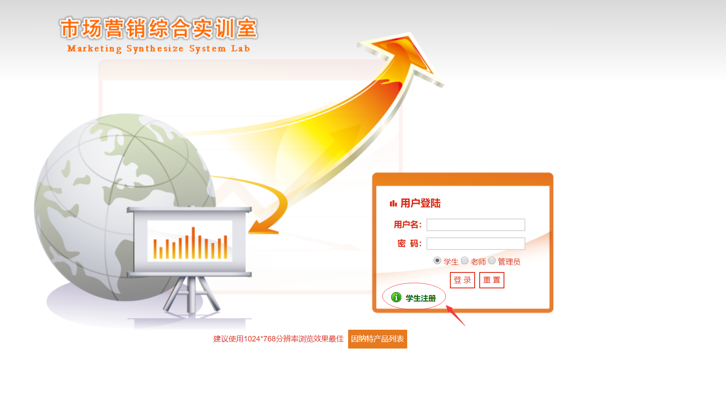
输入访问 http://market.yntsoft.com，或者服务器地址:http://服务器IP：8081，之后点击【学生注册】。使用云平台的高校，请询问老师班级名称，不要选错班级，之后等待老师审核账号。学生姓名处，填写真实姓名

Slide 3
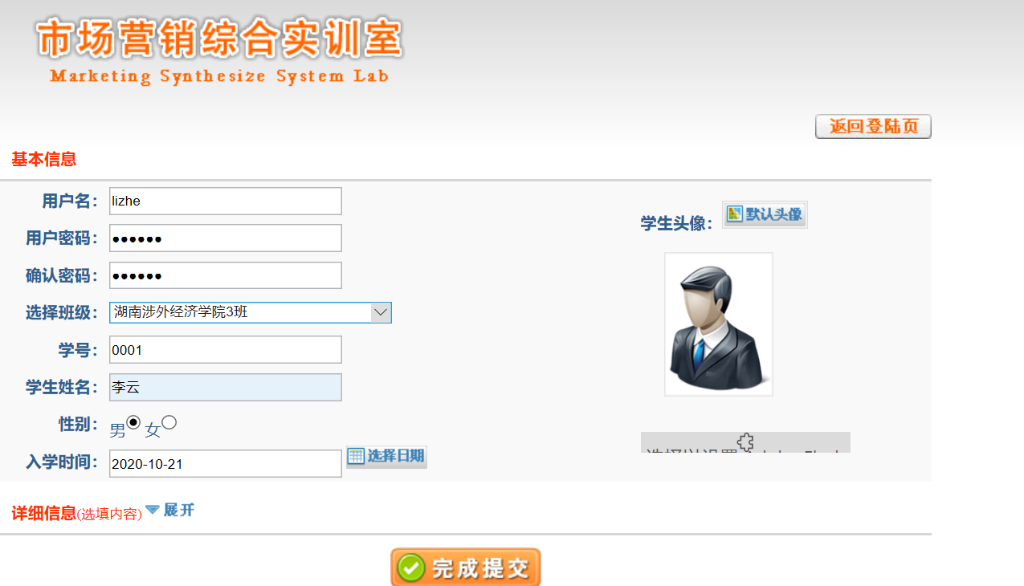
简单好记，字母即可
简单好记
老师指定班级
自己的学号
必须是真实姓名
按要求选择即可
可以不填
注册完成后，等待老师审核

Slide 4
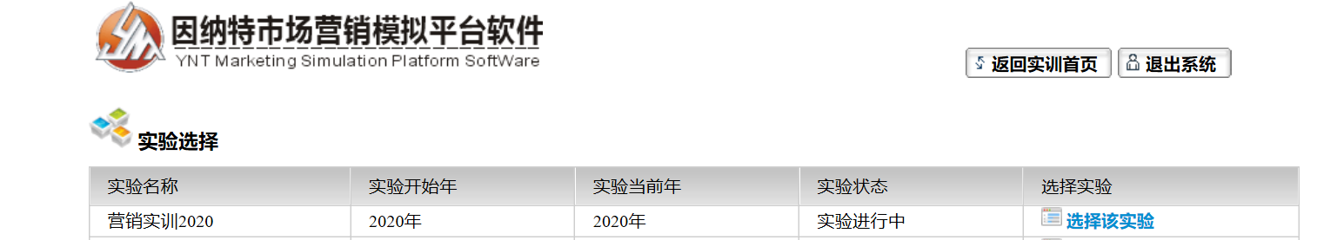
选择实验，进入操作页面

Slide 5
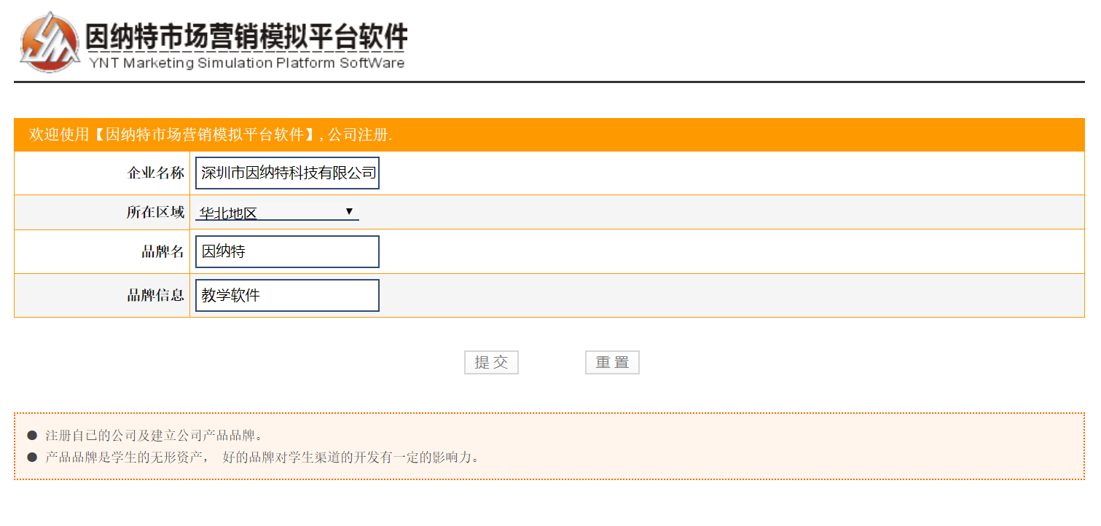
公司注册：
学生先填写自己的企业名称、所在地区、品牌名和品牌信息，填写确认好点击提交即可
注：所在区域与营销区域无关，指公司所开设的区域，可根据自己喜好选择

Slide 6
系统中几个重要的概念，请仔细阅读
品牌知名度： 如果你想获取更多的订单，品牌知名度的高低至关重要，通过【宣传策略】中广告投入，可提升品牌知名度。但过高的品牌知名度，会花费大量资金，会使你没有利润
产品档次：有低中高三种，默认都是低档，通过研发和技术购买，可提升档次，档次向下兼容，有了高档，中低档也可生产。研发需要投入资金，请合理安排产品结构，勿盲目研发。
可销售数量：这个概念请大家注意，它指的是你在营销区域即将销售的数量，不是库存，它主要是通过【宣传策略】中的促销来实现的，具体规则后面有。如果你中标，但可销售数量不够也会无法成单
产品生产：一年只能生产四次，请按需生产（如果你想囤货，请忽略按需生产），与渠道合作成功之后，按照产品数量来产生，尽量避免库存积压
产品定价：定价之前，请先参考【渠道策略】中，超市与商场对价格的要求，合理定价。

Slide 7
渠道合作： 与渠道合作，需满足渠道的要求，主要的要求就是价格和品牌知名度，如果不能满足，就无法与之合作。但合作也只是发送合作意向，是否能成功，系统会对比其他与该渠道合作的厂商的价格和品牌高低，优者胜出。规则见32页
自由交易市场：同学在此可发布买卖信息，进行相互交易。因为会出现库存积压的，也会出现有订单，但无法生产出订单相应数量产品的。需要通过此模块解决这个问题（也可以相互配合）
贷款：第二年可一开始以贷款，如果放弃，本年无法再贷款。年底系统自动扣除贷款，无需手动还款。如不能还款，第一次破产警戒，第二次破产。
营销区域选择问题： 系统设置了7个区域，三个档次。同学可选择多个区域，不同档次组合的方式。但要循序渐进，不要第一年就开拓多个区域，做到高档，可能会造成资金紧张。
关于操作问题： 请同学看清楚区域，再投放广告和其他投入，切勿点错区域，系统没有回撤机制，投错了钱就白花了。

Slide 8
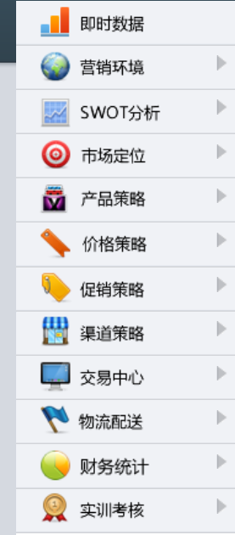
各模块讲解

Slide 9
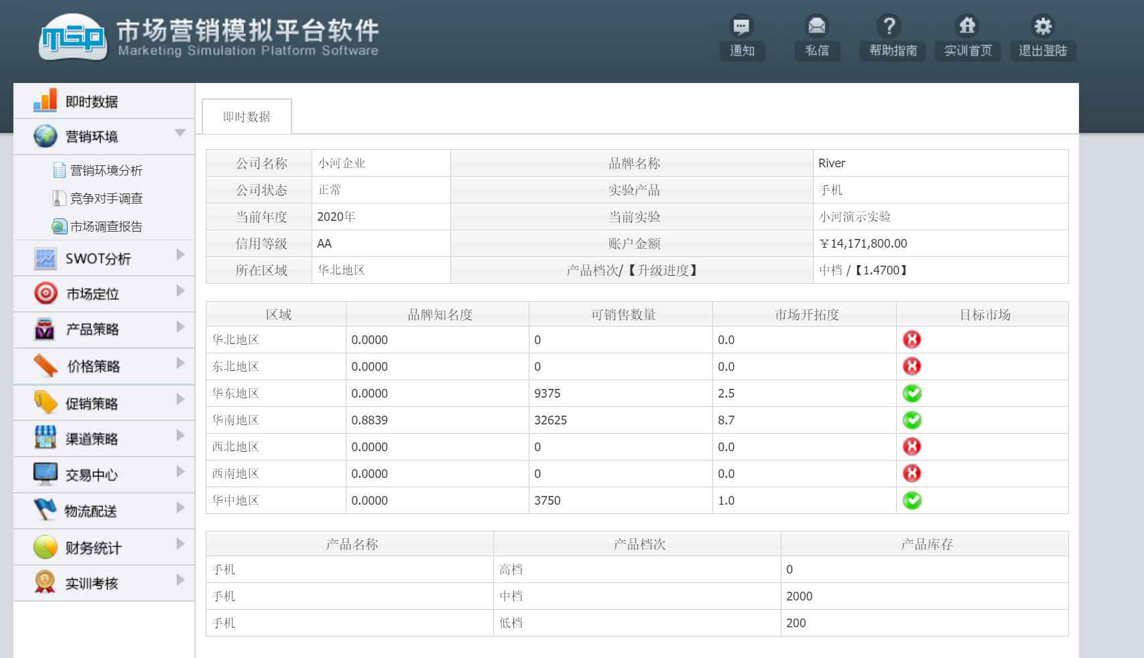
即时数据：
注：即时数据模块展示当前公司的所有经营数据，根据操作，数据会及时变化，学生需要及时关注即时数据，掌握公司经营信息。即时数据比较重要，因为发反应当前公司所有的经营数据

Slide 10
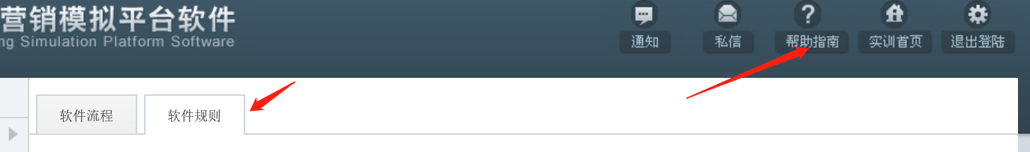
相关规则：
学生可以通过即时数据展示随时了解自己公司信用等级、账户金额、产品档次、品牌知名度、可销售数量、市场开拓度、产品库存等相关信息
信用等级：当前季度发货，如违约，赔偿违约金10%，信用等级降一级。信用等级会影响招投标。
产品档次：通过产品研发和技术购买进行提升，根据影响产品等级的数值，判断其数值大于1时，产品为中档，大于2时，产品为高档，产品数值是累计叠加的
品牌知名度：每年广告有效度衰减30%；投放总金额=投放数量*单价
可销售数量：可销售数量=市场开拓值/ 0.1 ＊ 可销售数量转换基数(默认1000) ＊ 3/8
市场开拓度：市场开拓度可以通过市场开拓和促销活动来增加，市场开拓度直接决定可销售数量

Slide 11
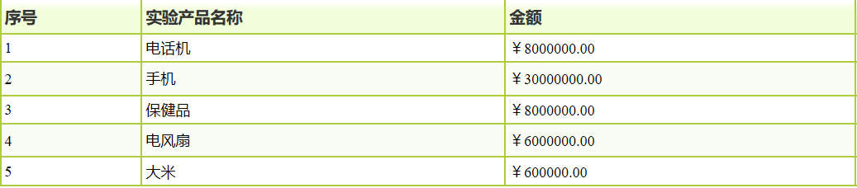

相关实验产品的初始资本
可销售数量转换基数

Slide 12
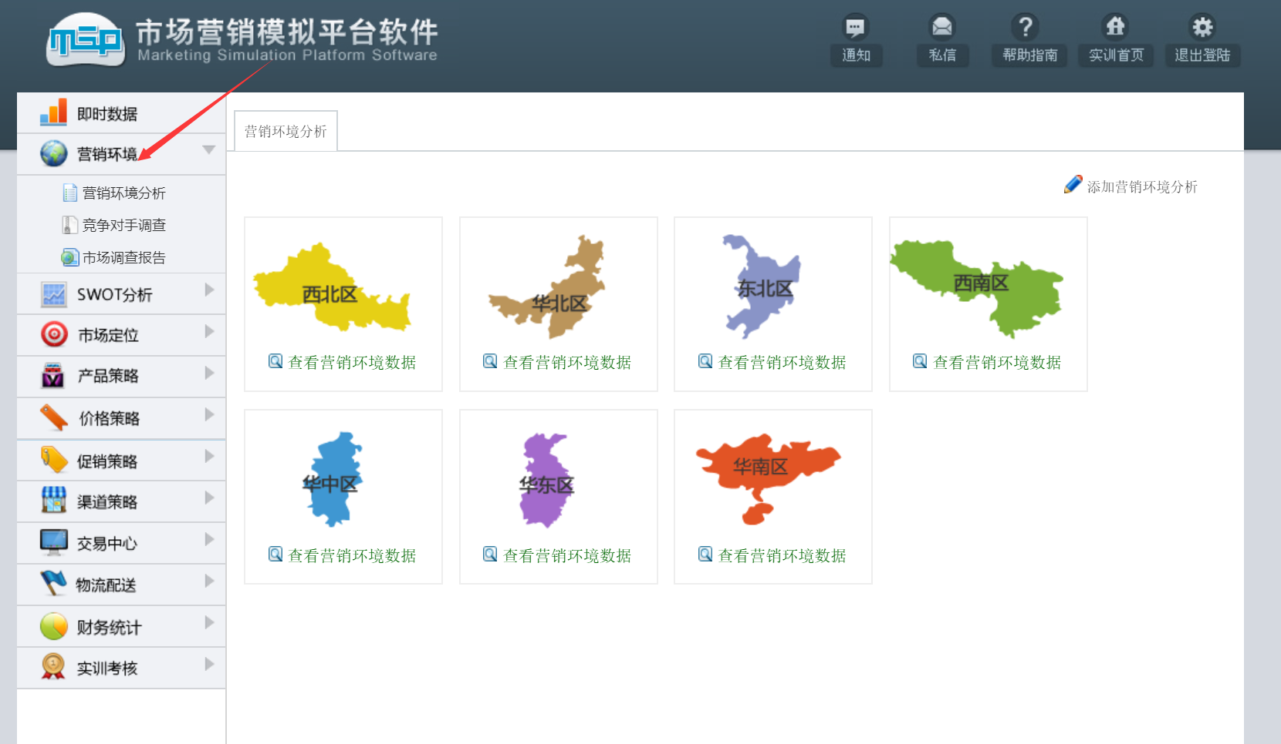
营销环境：
学生通过对全国七大区域营销环境数据进行分析、竞争对手调查形成自己的市场调查报告

Slide 13
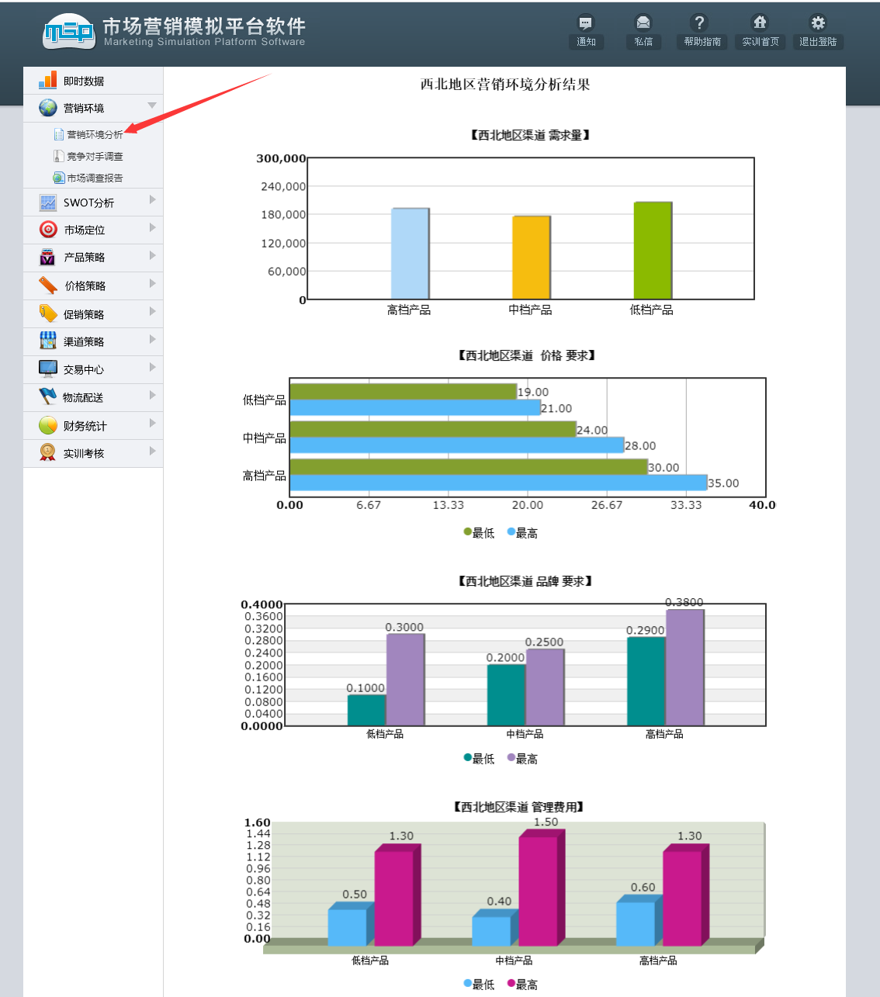
营销环境分析：
查看不同区域的数据并进行分析，分析结果关系到后期市场定位，相关数据有所在区域不同产品档次的需求量、价格、品牌要求、管理费用

Slide 14
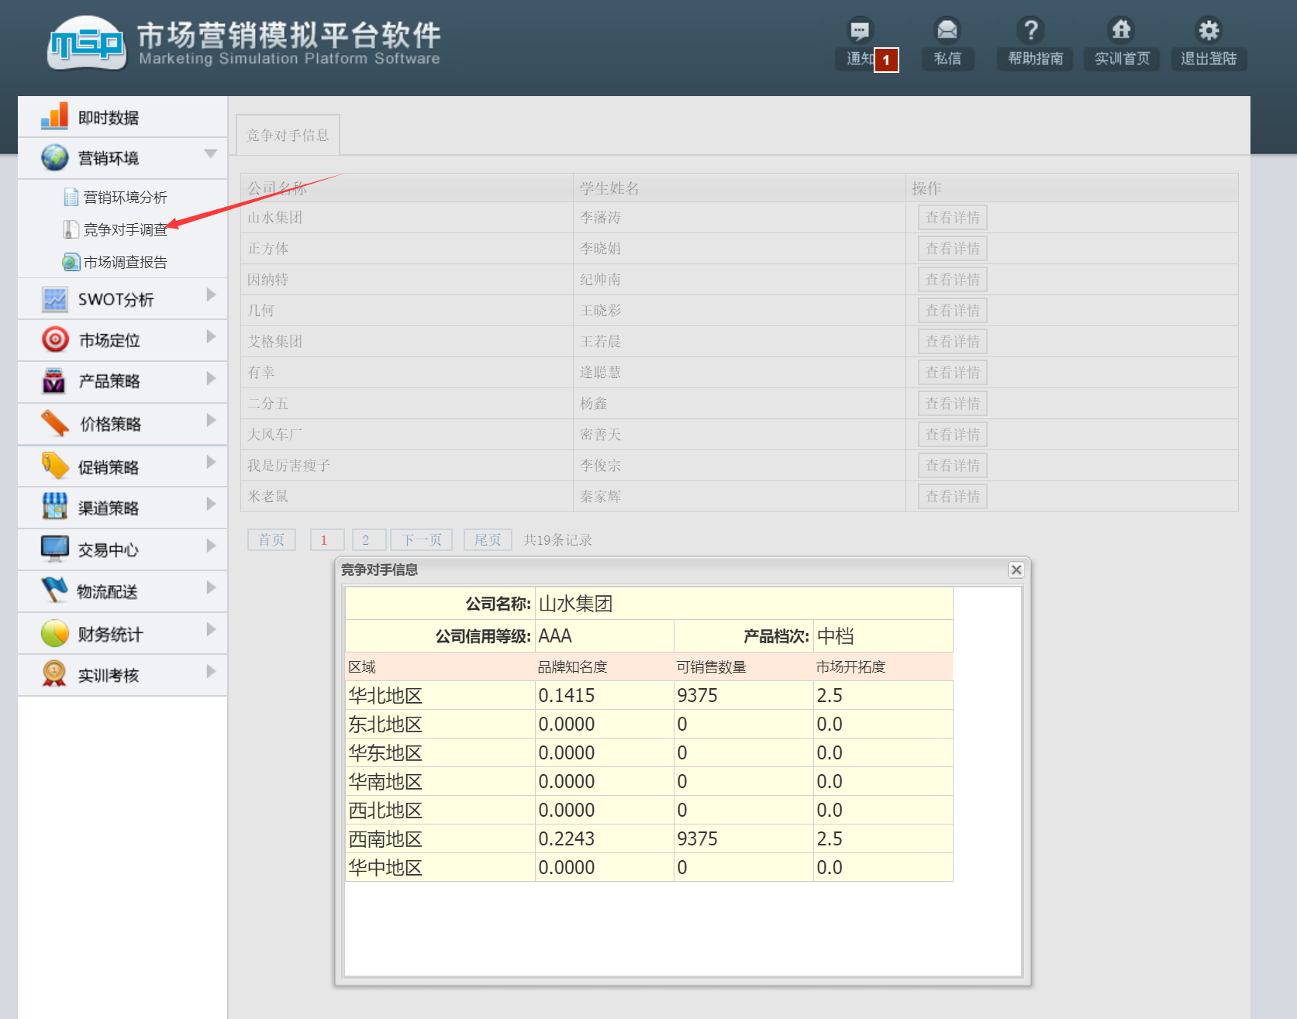
竞争对手调查：
可花费一定的经费实时了解竞争对手品牌知名度、可销售数量、市场开拓度、目标市场等相关信息，便于后期的市场选定和招投标

Slide 15
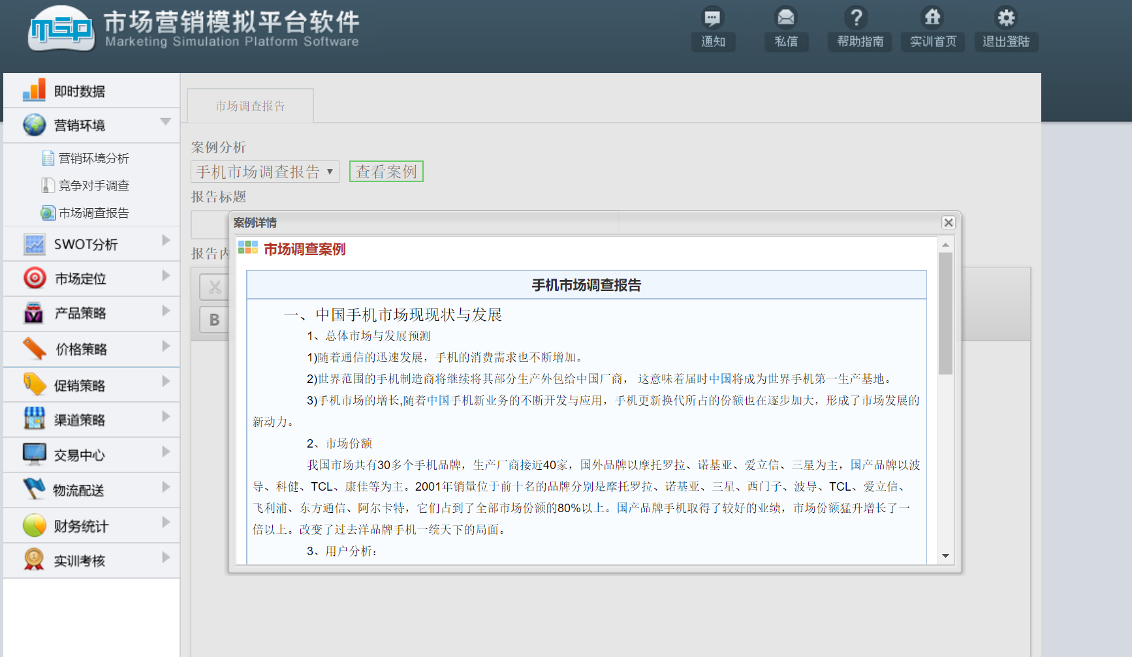
市场调查报告：
学生根据系统市场调查数据填写市场调查报告，报告格式可参考案例，报告填完后由老师评分
注：如若实训时间有限，报告、市场细分笔记、SWOT分析等内容可以让学生用课余时间去完善

Slide 16
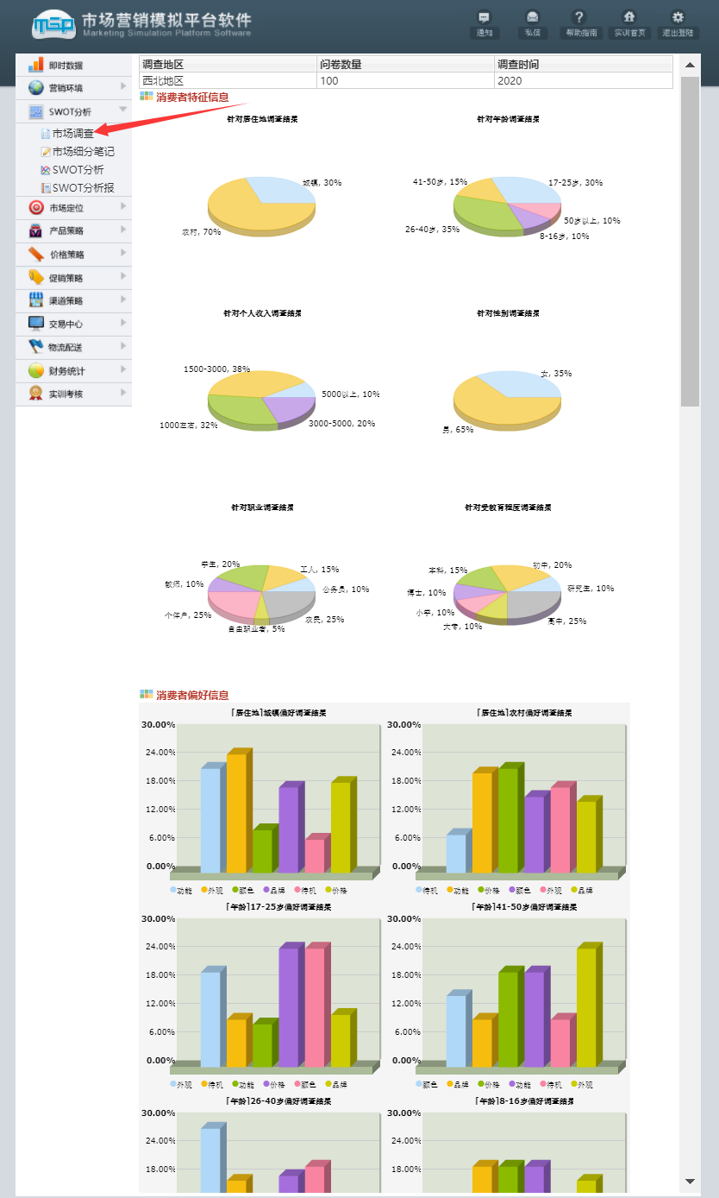
市场调查：
学生需花费一定的经费对不同区域进行调查，调查数据显示所在区域消费者偏好信息。这个模块对后期操作并没有影响，只是让学生了解一下调查的过程。

Slide 17
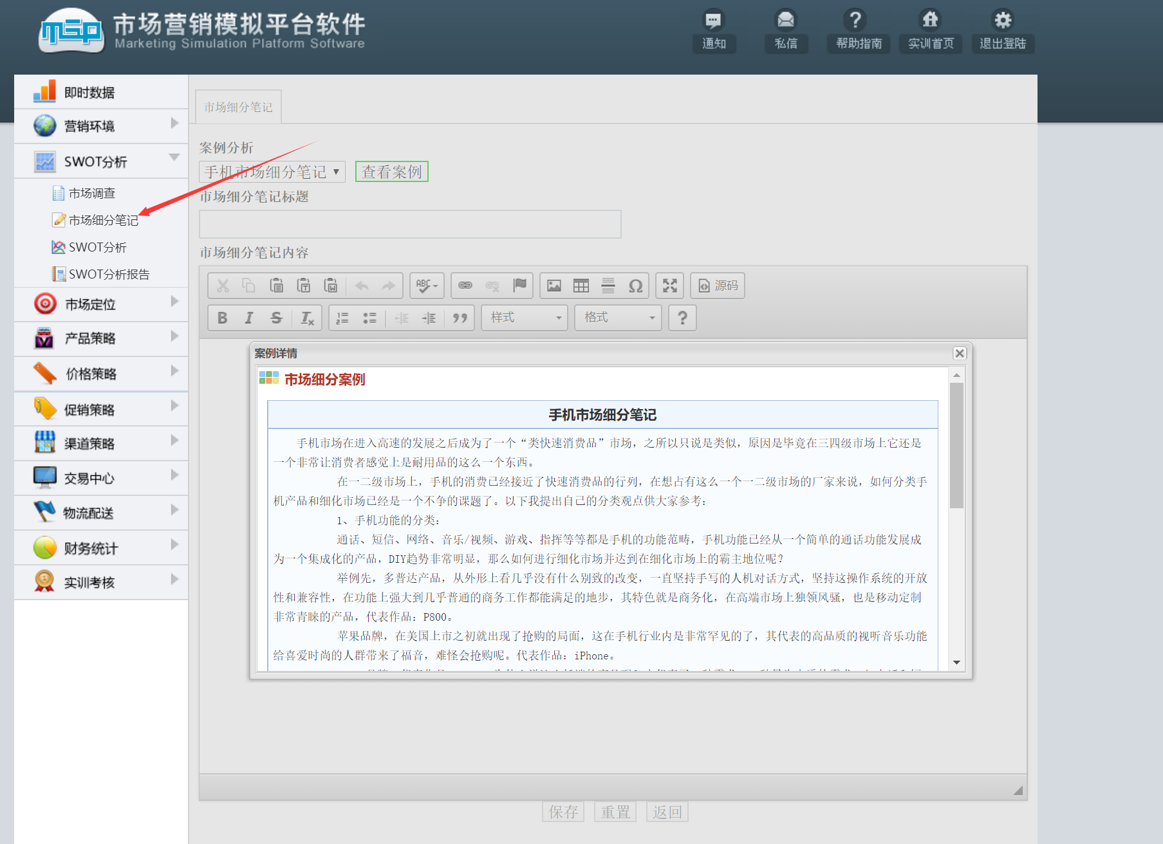
市场细分笔记：
根据市场调查报告，填写市场细分笔记
注：如若实训时间有限，报告、市场细分笔记、SWOT分析等内容可以让学生用课余时间去完善

Slide 18
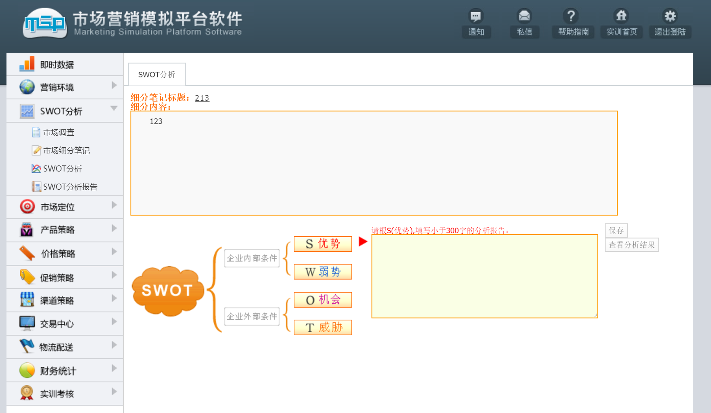
SWOT分析：
学生针对市场细分笔记进行SWOT分析
注：如若实训时间有限，报告、市场细分笔记、SWOT分析等内容老师可以让学生用课余时间去完善

Slide 19
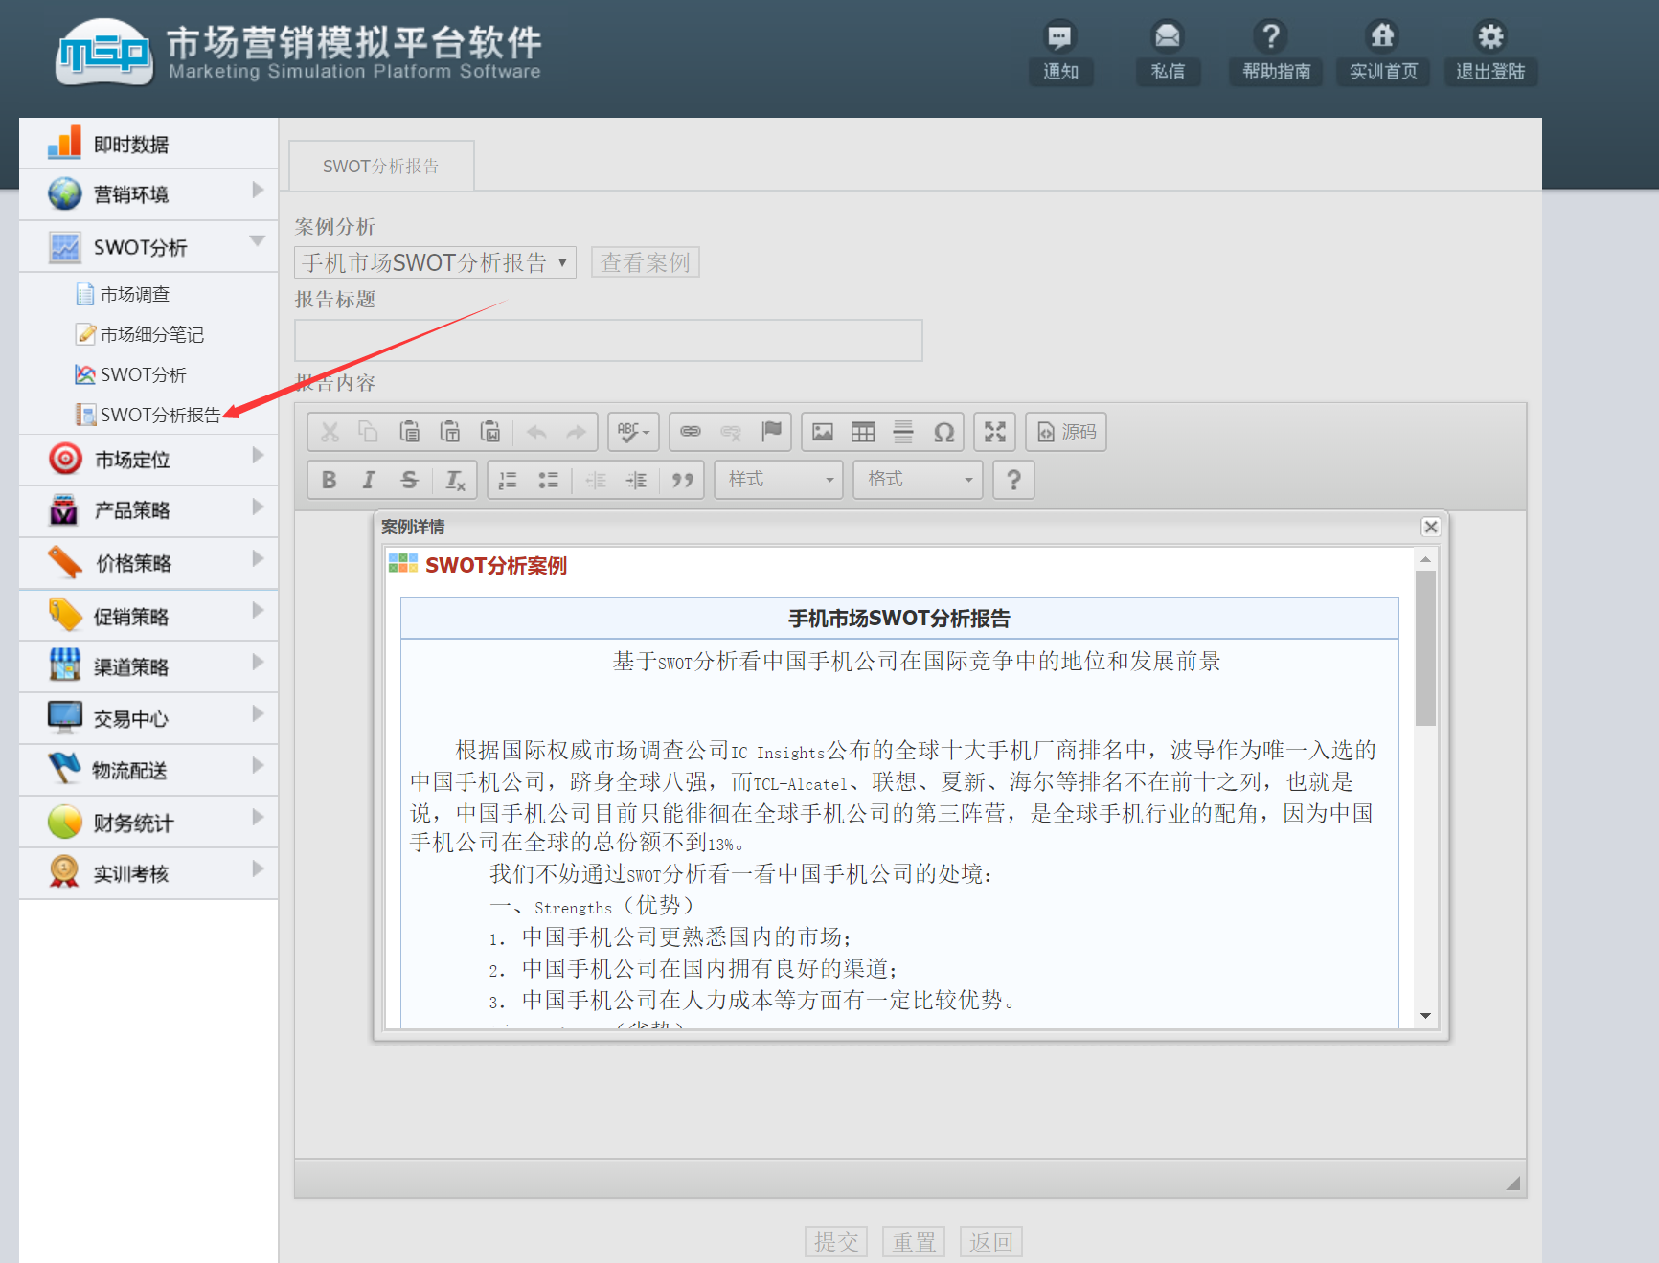
SWOT分析报告：
学生针对SWOT细分进行SWOT分析报告的撰写
注：如若实训时间有限，报告、市场细分笔记、SWOT分析等内容老师可以让学生用课余时间去完善

Slide 20
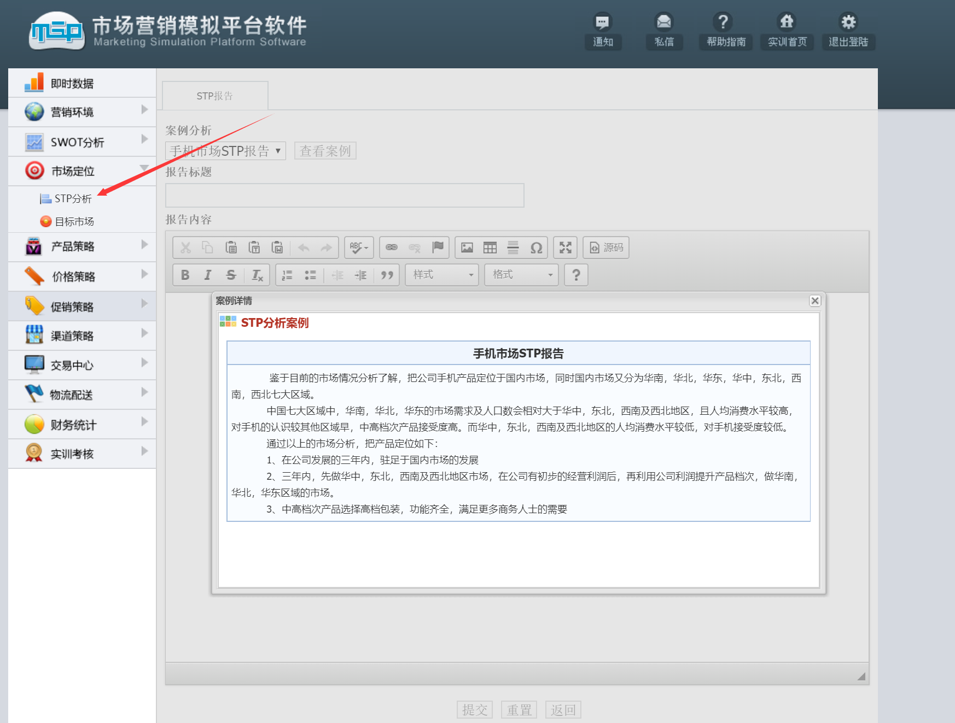
STP分析：
通过STP分析确定自己的目标市场
注：如若实训时间有限，报告、市场细分笔记、SWOT分析等内容老师可以让学生用课余时间去完善

Slide 21
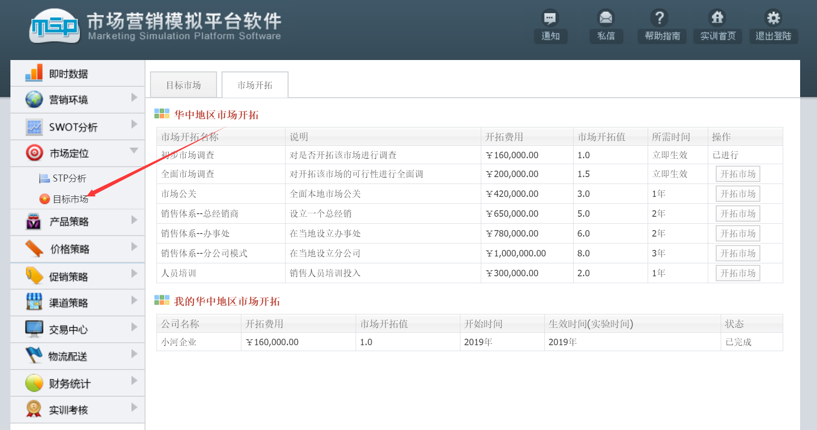
目标市场：
根据目标市场分析，选择一个或者多个目标市场，进行开拓。选择不同的项目进行开拓，产生开拓值。注意开拓金额、开拓值大小、开拓所需时间。
注：目标市场进行市场开拓，是进入本区域营销的先决条件，只有开拓市场，方可进行营销操作。

Slide 22
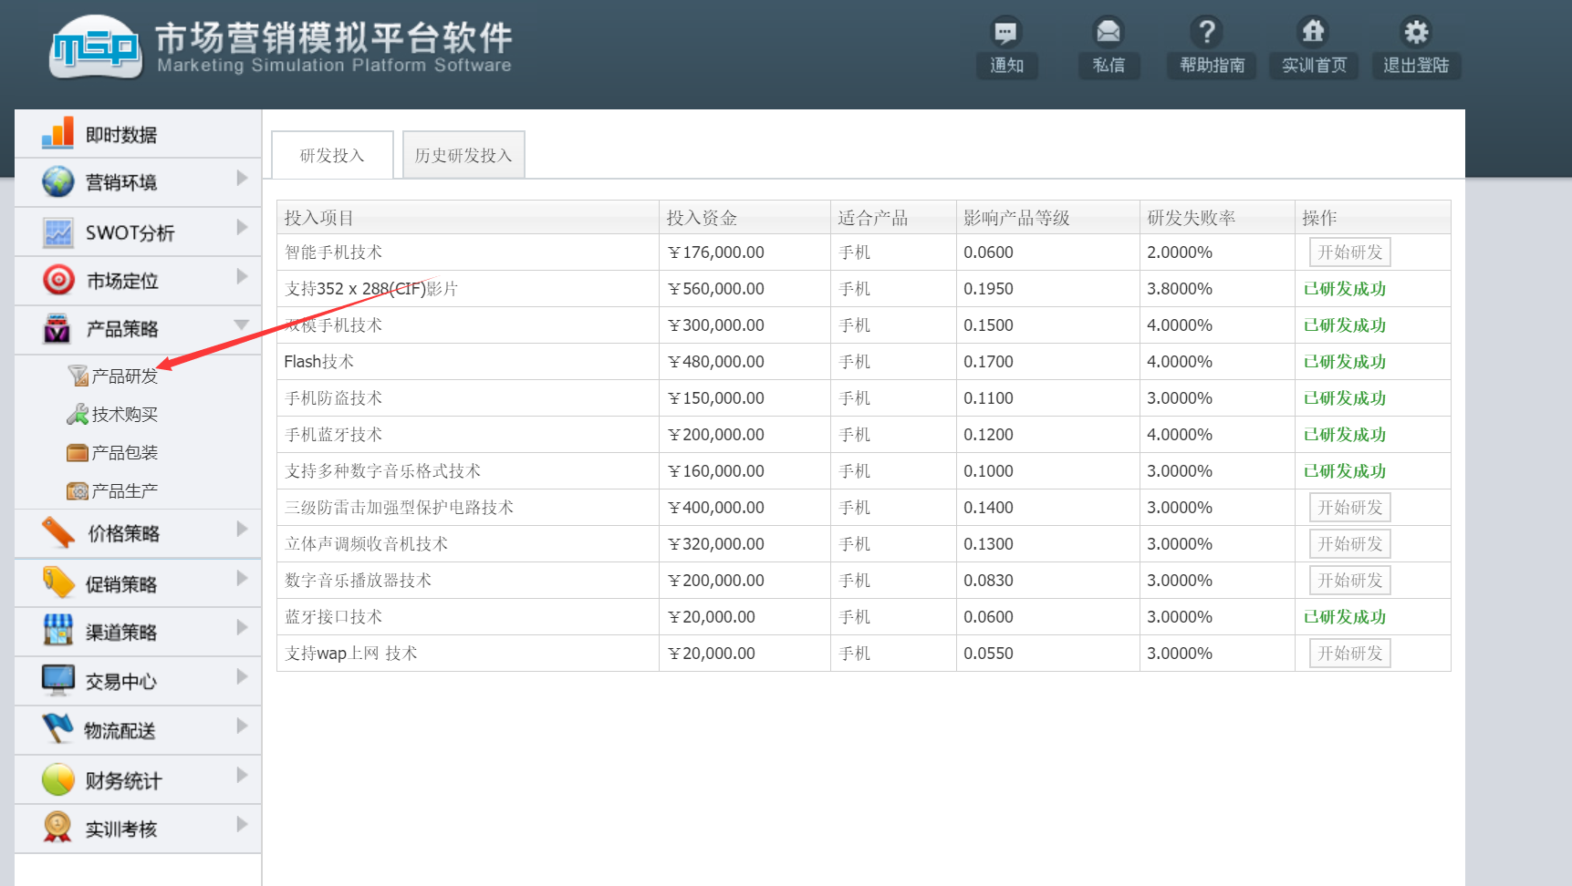
产品研发：
系统设置了相应的研发技术选项，学生在选择时一定要注意“影响产品等级”“研发失败率”“资金投入”三个指标。历史研发投入是前期各季度所选择的研发投入金额、影响产品等级、研发状态，产品等级每提升1，产品档次提升为一个档次。
注：技术购买和产品研发都可以提升产品档次，注意资金的合理运用，以免破产。

Slide 23
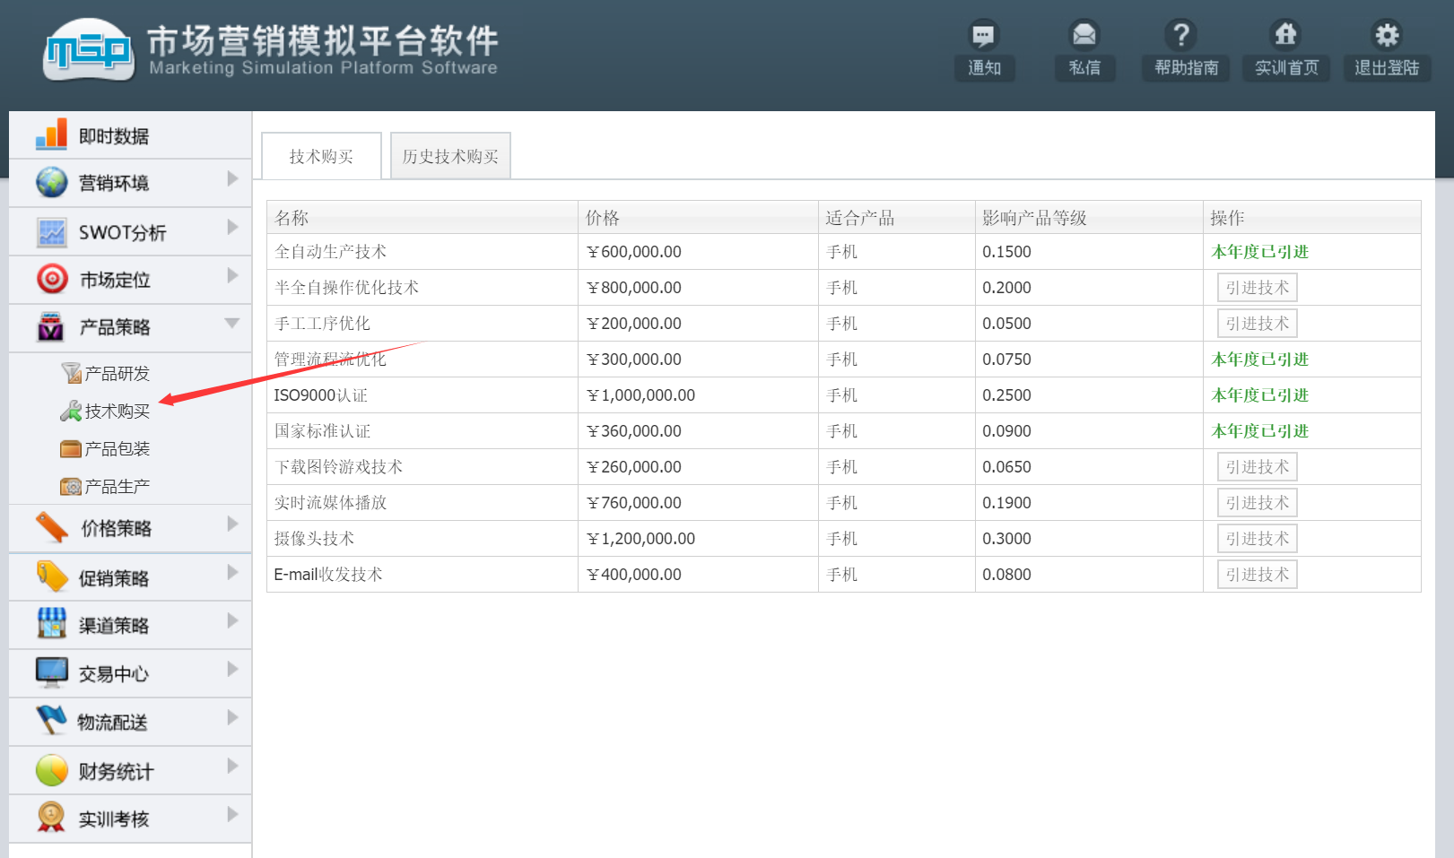
技术购买：
学生可以在这里购买先进的生产管理技术，提高产品竞争力。“历史购买技术”栏可以看到以前购买技术的投入，产品等级每提升1，产品档次提升为一个档次。
注：技术购买和产品研发都可以提升产品等级，注意资金的合理运用，以免破产

Slide 24
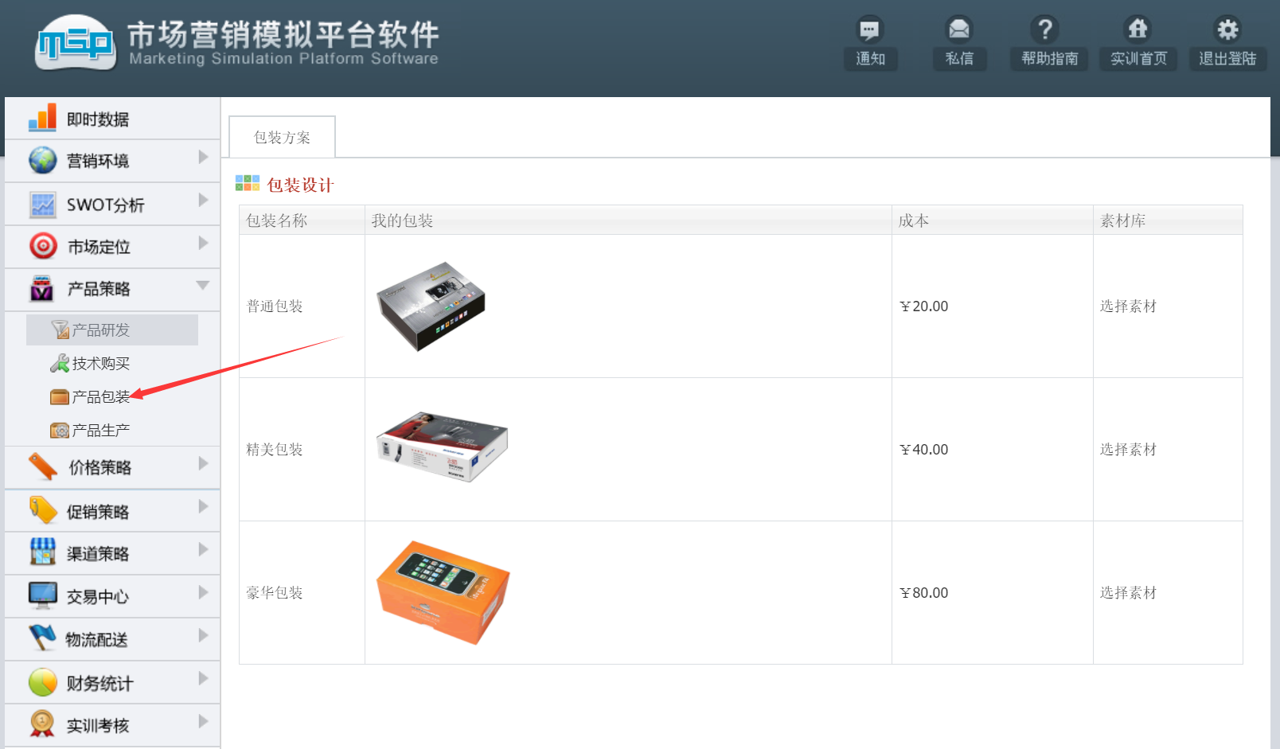
产品包装：
对不同档次的产品，选择不同的包装类型

Slide 25
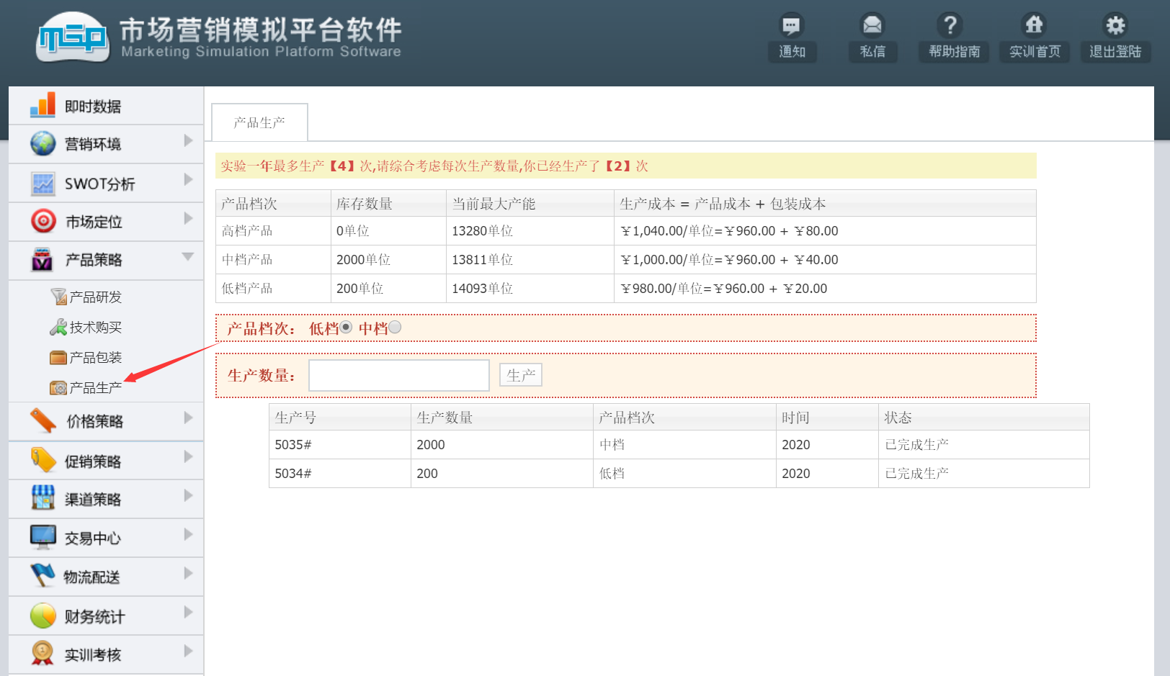
产品生产：
在没有研发投入之前默认的产品档次为低档，系统会显示当前的最大生产量及当前的产品库存数量。后期会根据技术的研发或购买提升产品档次，在这就会显示能生产中档或高档。产品生产每年最多生产4次
注：并不是生产越多可销售数量越多，学生需参考即使数据里的可销售数量进行生产，市场开拓度和促销活动影响可销售数量。同时学生需结合渠道策略里超市渠道和商城渠道的产品需求量去综合考虑，以免生产过多资金运用不合理或生产过少后期没货配送导致违约。
注：每年只能生产四次，请合理安排生产次数。
注：请注意最大产能，产能不够，无法生产出来相应的产品数量。

Slide 26
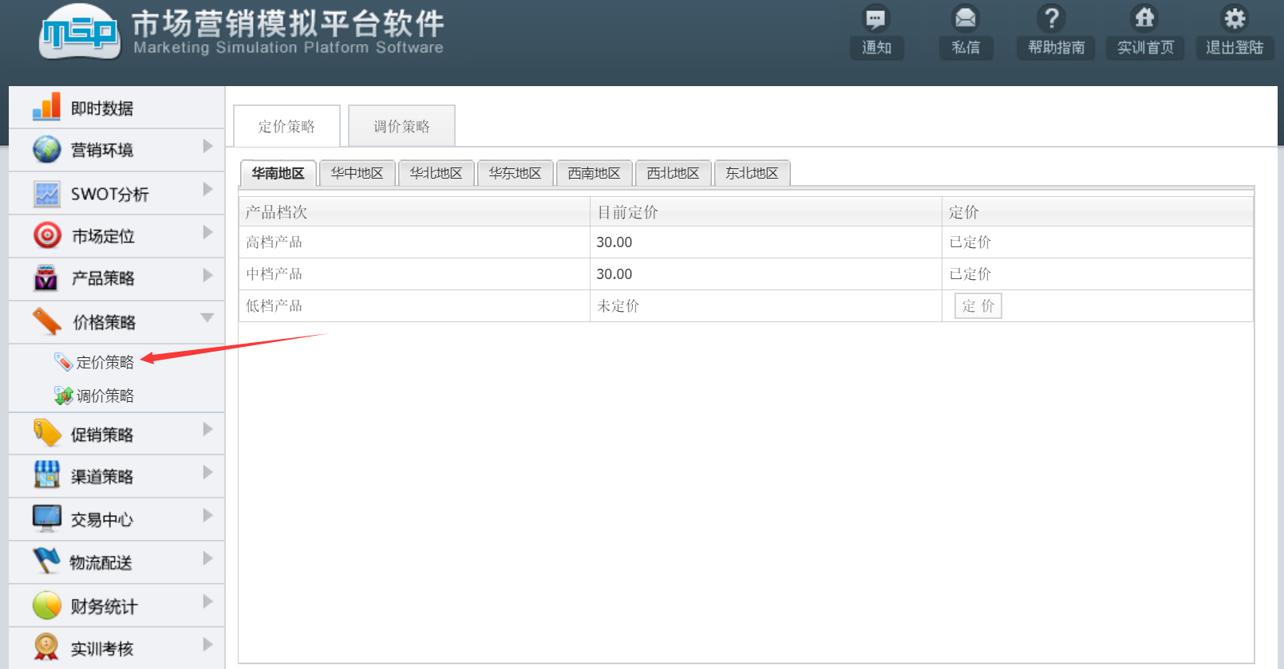
定价策略：
学生需综合考虑渠道策略的超市渠道和商场渠道最低、最高价格要求及其它相关信息进行定价
调价策略：
每年实训过程中学生各个区域各个档次都有一次调整价格的机会

Slide 27
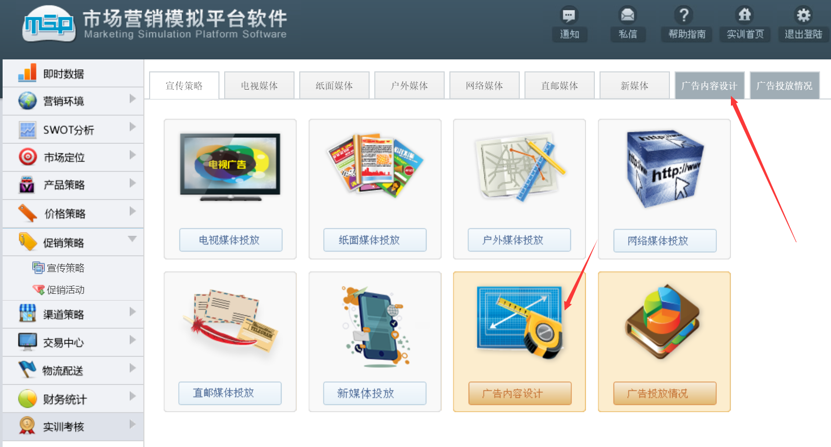
宣传策略：
系统提供了六种广告投放媒介。学生在进行广告投放之前，需针对不同的媒介进行相应的广告内容设计。（宣传策略的目的为提升品牌知名度，品牌知名度很重要，后期交易，它是关键因素）

Slide 28
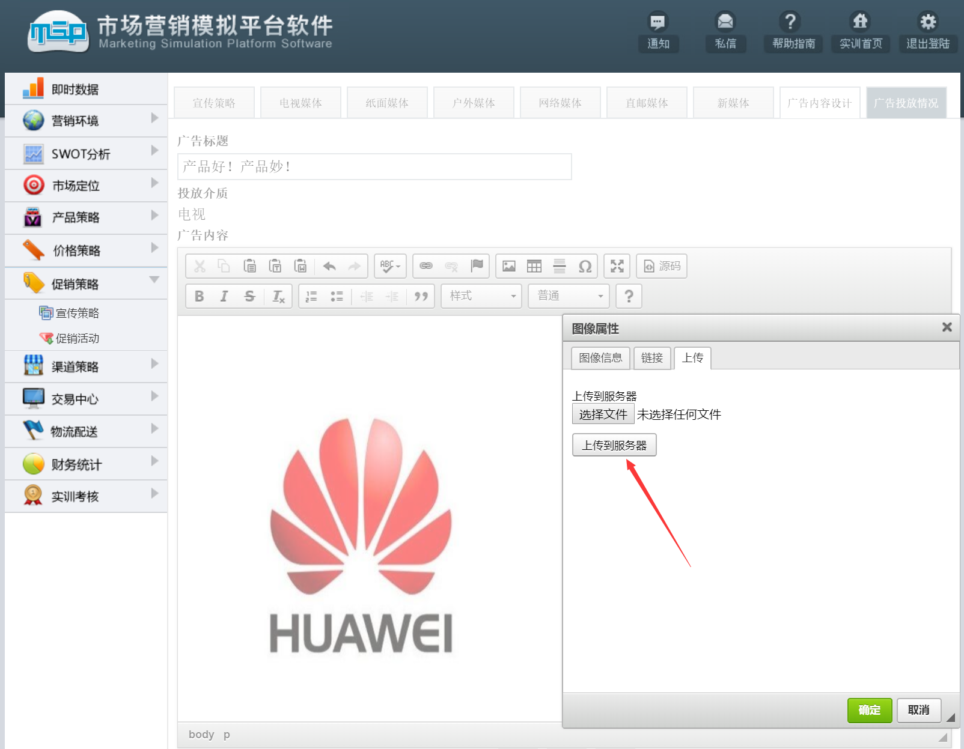
广告设计：
点击广告内容设计，舒服广告标题及广告内容，如若上传图片需先将图片上传到服务器点击确认即可

Slide 29
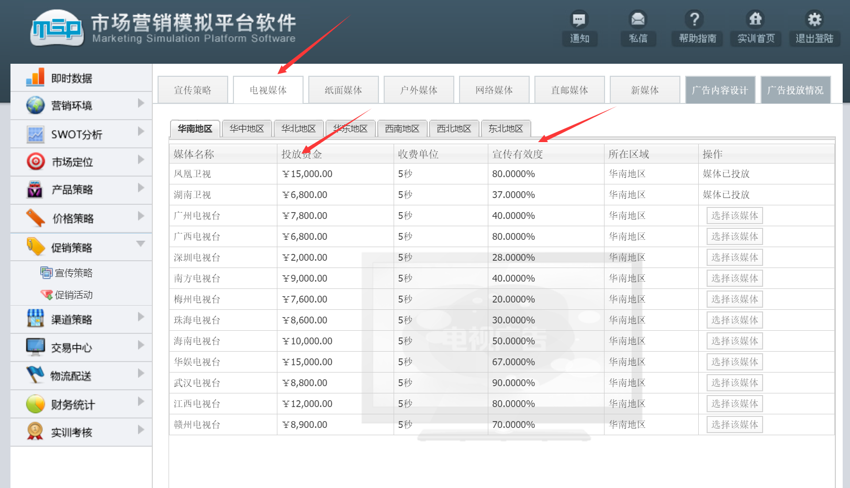
广告投放：
六种广告媒体分别为电视媒体、纸面媒体、户外媒体、网络媒体、直邮媒体、新媒体，每种广告投放资金不一样其宣传有效度不一样，宣传有效度直接影响品牌指数
注：在投放广告时需结合超市渠道、商场渠道的最低品牌指数要求和不同媒体花费资金及宣传有效度综合考虑，合理运用资金。
每年广告有效度衰减30%；投放总金额=投放数量*单价

Slide 30
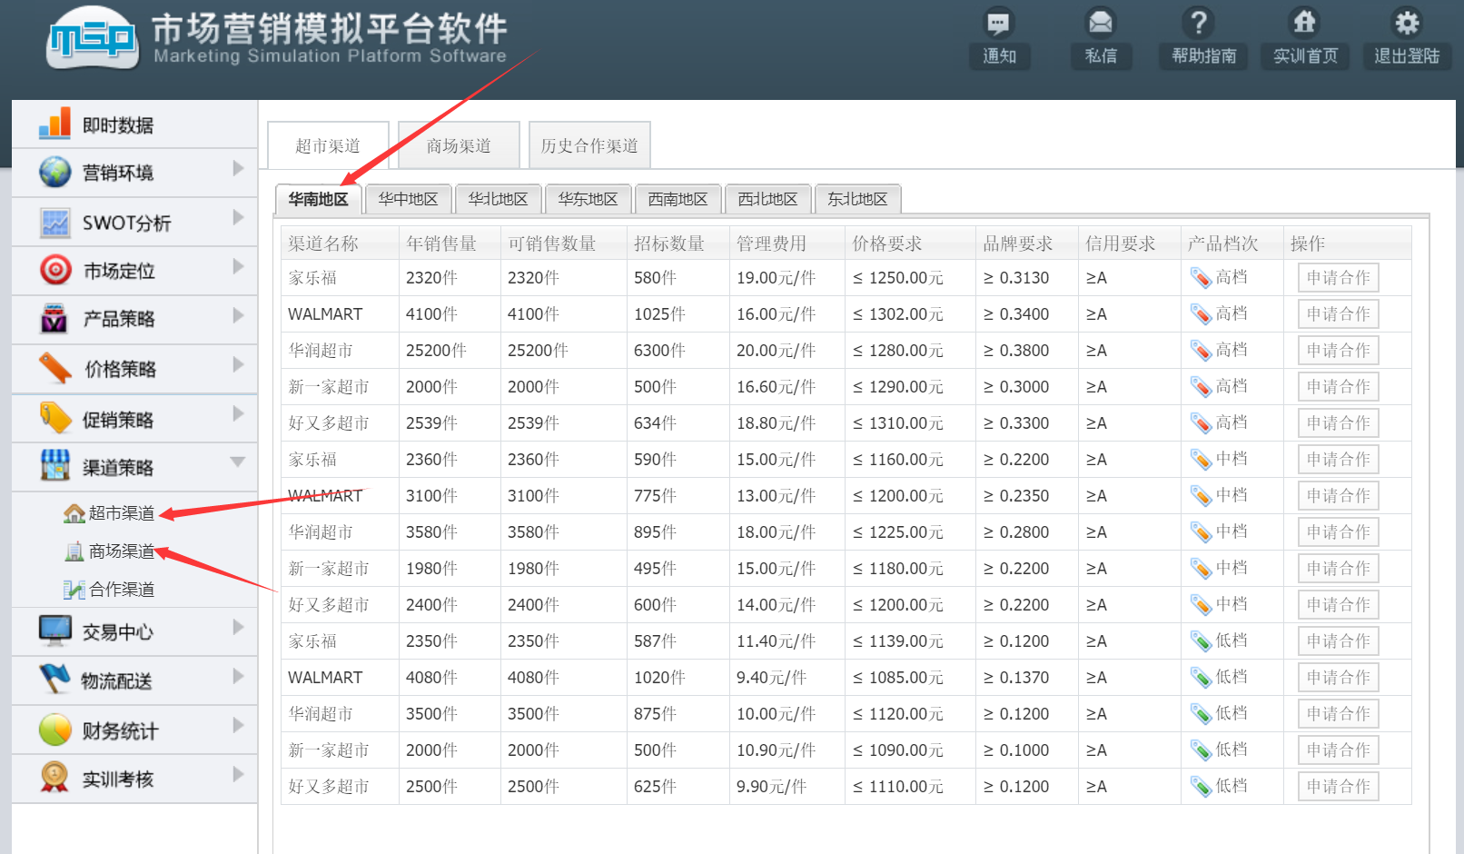
渠道策略：
渠道分为超市渠道和商场渠道，申请渠道合作需注意招标数量、价格要求、品牌要求、信用要求、产品档次
注：学生根据自己产品的的实际情况，选择相应的超市、商场合作。同一超市、商场可以接受多家厂商参与竞争，5-10分钟后自动显示是否成功。
学生可以在拿到订单后再去生产货物，以免造成生产过剩和生产次数用完产品不足而发货违约的情况

Slide 31
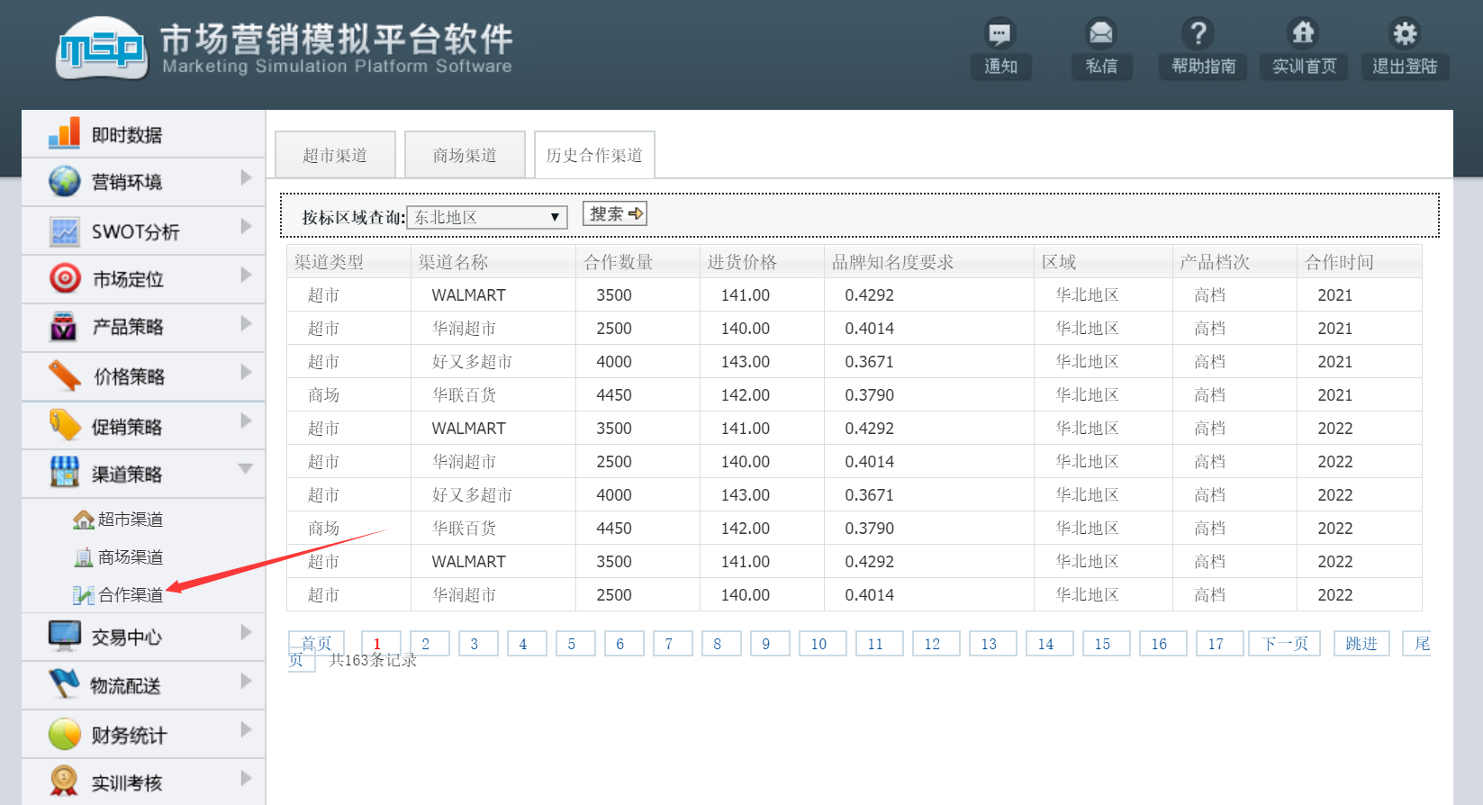
合作渠道：
显示已经合作过的渠道信息

Slide 32
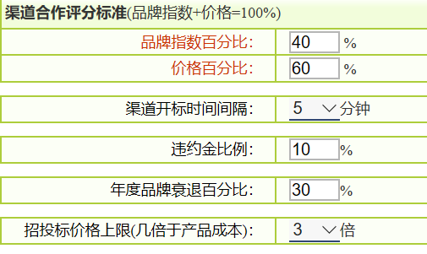
渠道合作成交规则

Slide 33
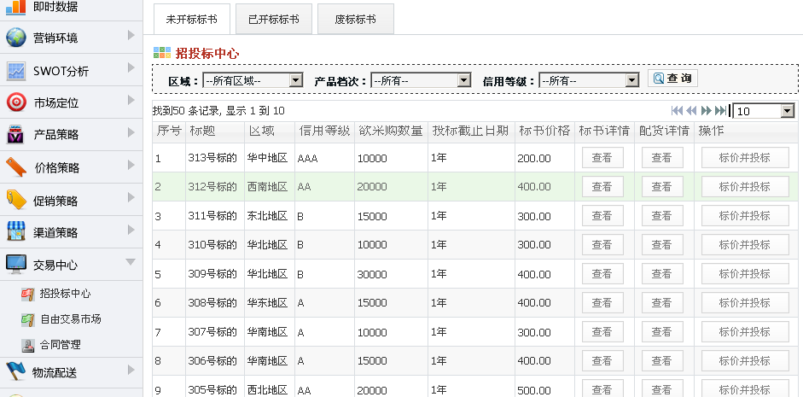
招投标中心：
系统内的招标信息是老师在后台根据需要及实验要求发布或导入的，学生看到此信息后可以购买标书参加投标。学生通过投标的形式获取定单，是系统中厂商之间对抗的主要手段。
投标需要考察产品档次、产品价格、品牌知名度。学生需要通过购买技术、加强宣传以等方式增强竞争力，增大中标的机会。
出价：指此标的招标产品单价。购买标书后系统自动交纳投标保证金，如果开标后未中标则退还保证金，如中标则还需交纳履约保证金。
学生首先看到的是老师在后台发布的标书，学生在此进行标书的购买以及投标操作。
注：招标公告由老师后台开标，满足三家及三家以上可以开标，不足三家废标。

Slide 34
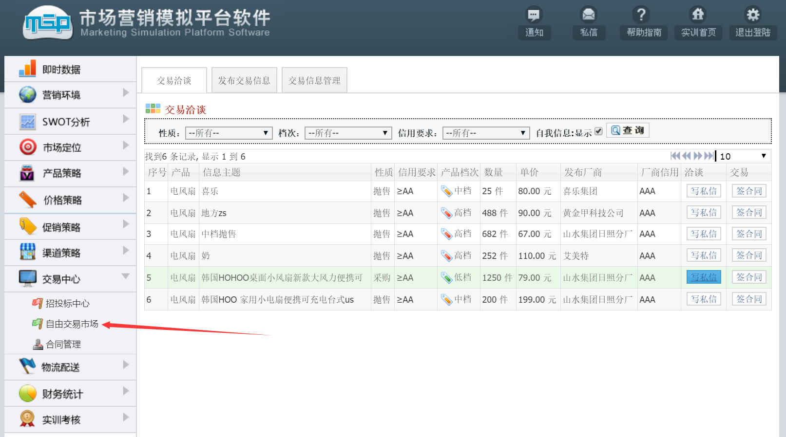
自由交易市场：
这里是重要的交流窗口，学生在这里可以与其他同学进行交流，发布自己的出售信息以及洽谈采购或者合作事宜、
注：学生供货不足、生产次数不足或生产过剩却可销售数量不足的学生可以在自由交易市场进行交易

Slide 35
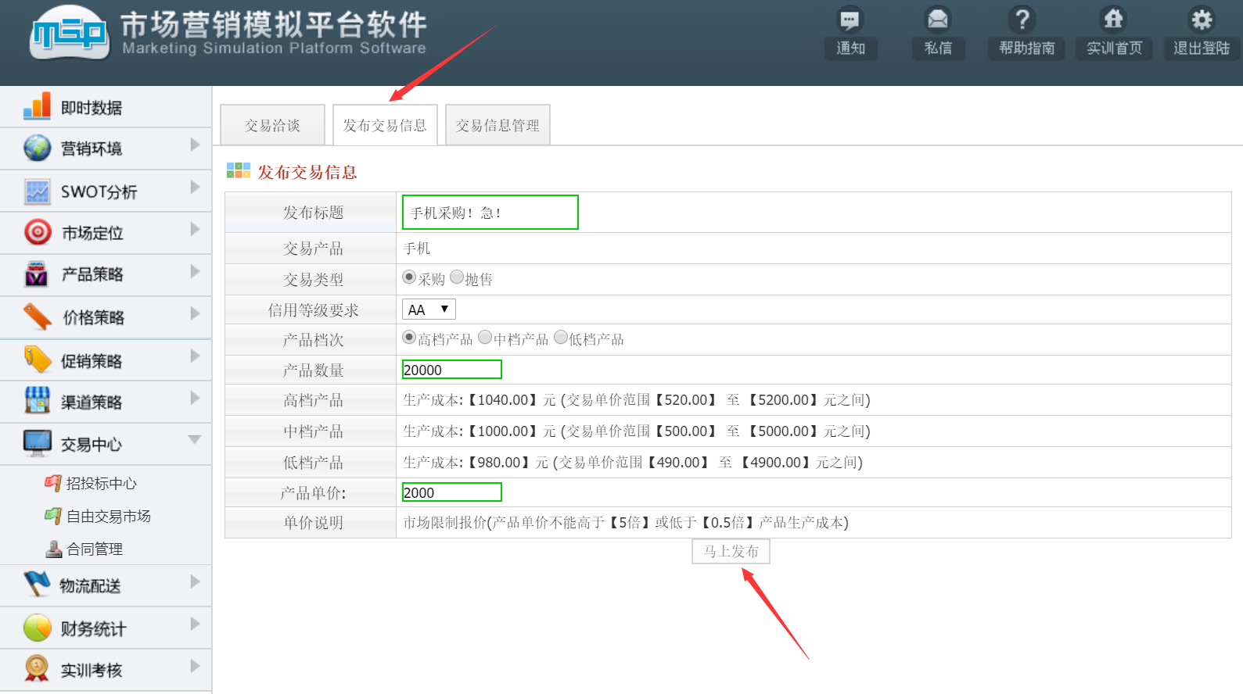
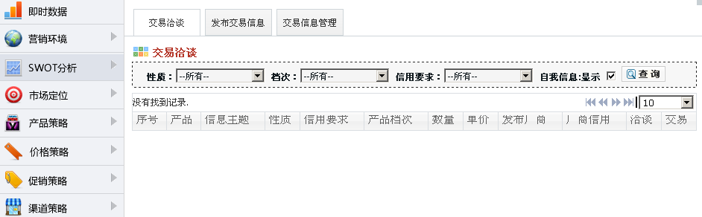
发布交易信息：
学生在发布交易信息模块，发布自己的采购或抛售信息
点击右边的“洽谈”按钮弹出洽谈内容填写框，学生可以在此填写相应的商谈内容点击“提交”则将信息发送到洽谈对象端，提交的信息将会在对方的“消息管理器”里显示，同样，你也可以在消息管理器里找到其他人给你发送的洽谈信息。
交易洽谈可以进行商务谈判过程，点击“签合同”弹出系统设置好的合同范本，在确认双方都已经同意合同条款的前提下，可以签订合同。合同签完后在双方的发货列表或收货列表即会显示相应的订单或发货情况。

Slide 36
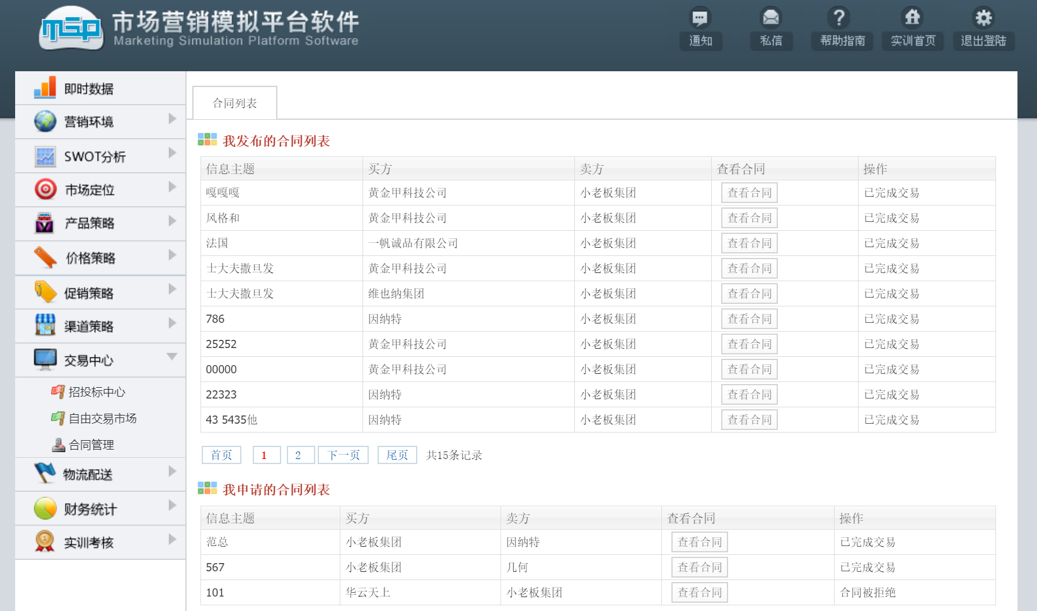
合同管理：
显示交易市场合同状态列表。
“查看”查看合同的具体内容；
“接受”同意合同条款。
点击“编辑”可以更改对方发过来的合同。
“拒绝”不接受该合同的所有条款。
“是否同意”显示的是对方对此合同的是否认可。

Slide 37
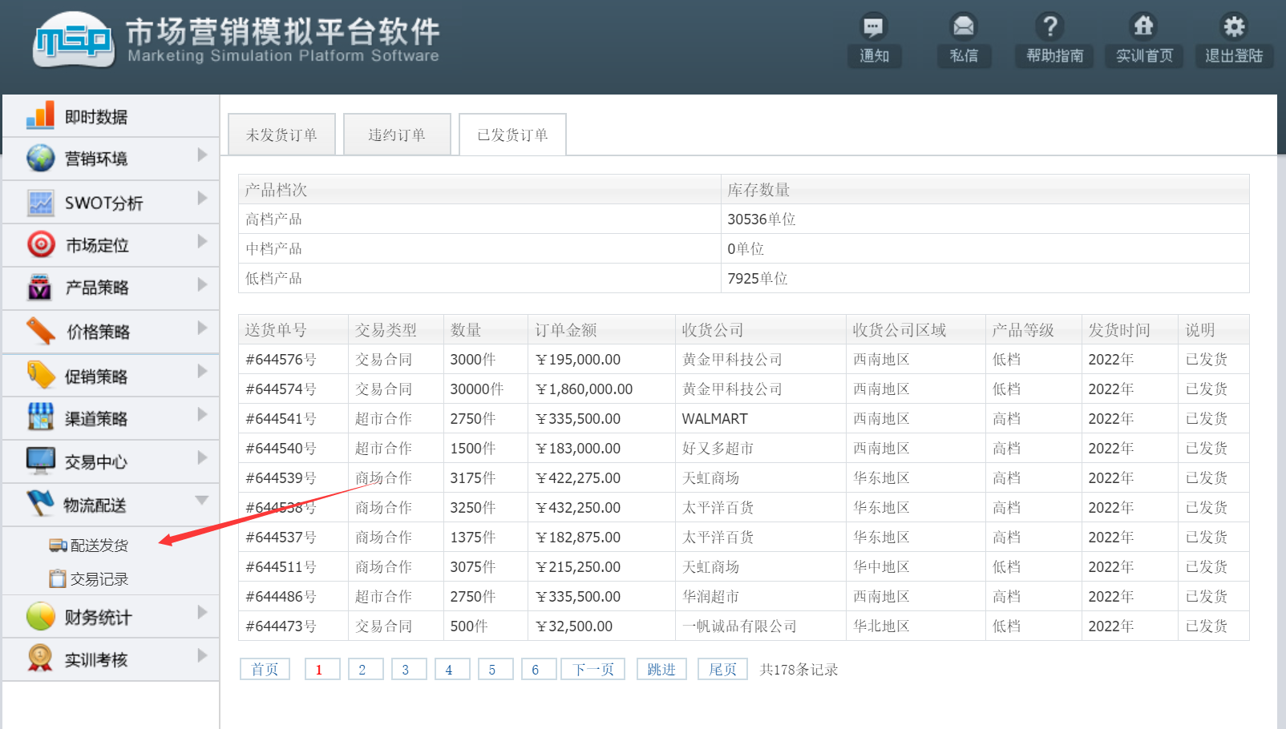
配送发货
查看渠道、招投标订单情况，在此进行配送发货，点击“发货”完成配送发货。
不按期发货：将在年度结算时降低发货方信用等级一级。
按期发货：本年无拖欠发货或者违约情况，公司信用等级提升一级。

Slide 38
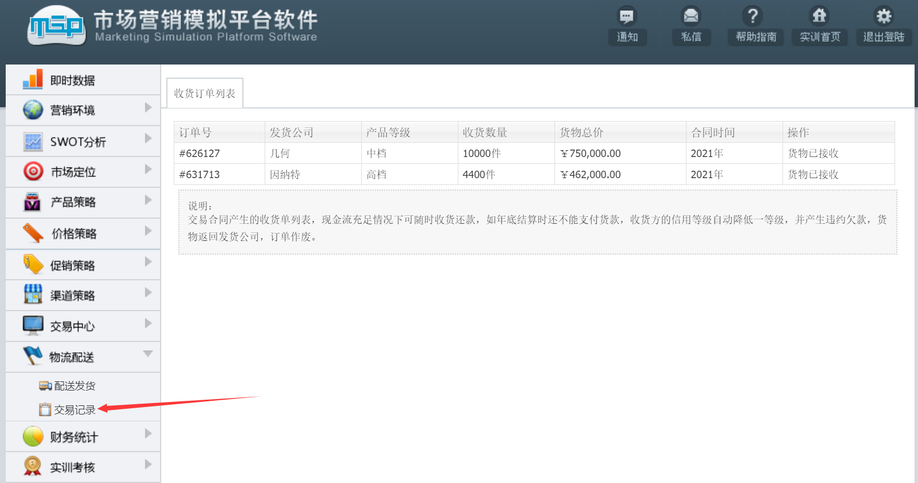
交易记录：
在自由交易市场发生的买货列表。学生账户资金足够付货款的情况下可随时收货付款；若实验结束时资金不足，货物自动返回发货公司，系统扣除买方违约罚款，公司信用等级自动降一级。
若卖货方在实验结束时无法供货，系统也会扣除违约罚款，公司信用等级自动降一级。

Slide 39
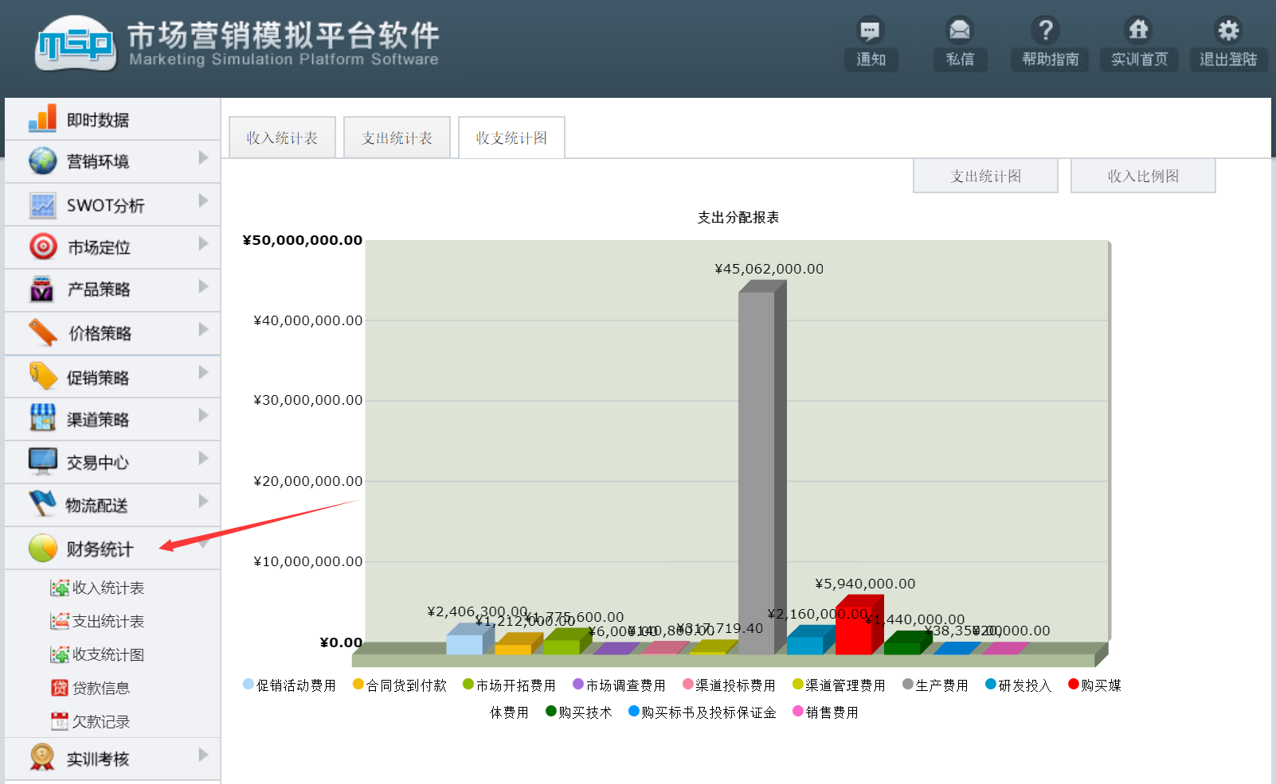
财务统计：
财务统计包含收支统计表、支出统计表、收支统计表、贷款信息、欠款记录5个模块，供学生查看相关数据并整理分析。

Slide 40
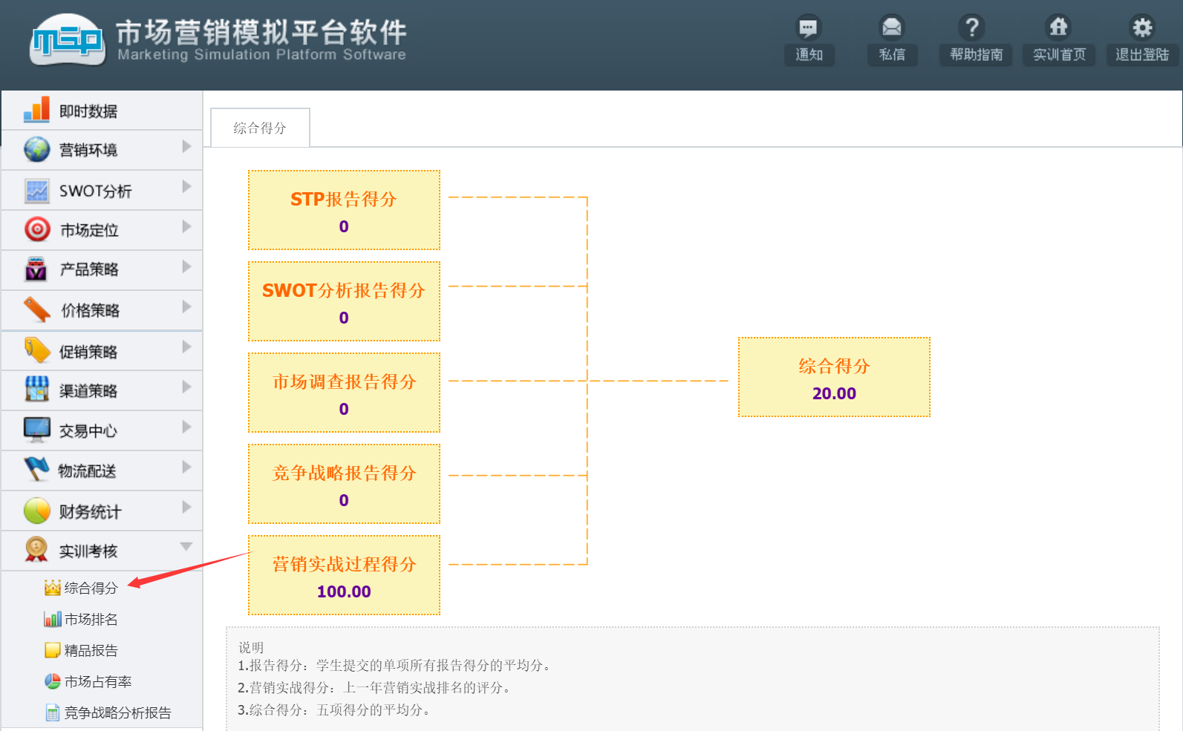
实训考核：
综合得分是报告得分和营销实战得分的综合评分，其中分析报告得分由老师后台打分，营销实战得分是系统优化的计算方式评分。
注：综合评分是五项分数的平均分，如果得分存在小数的评分，先舍掉小数再取五项评分的平均分。

Slide 41
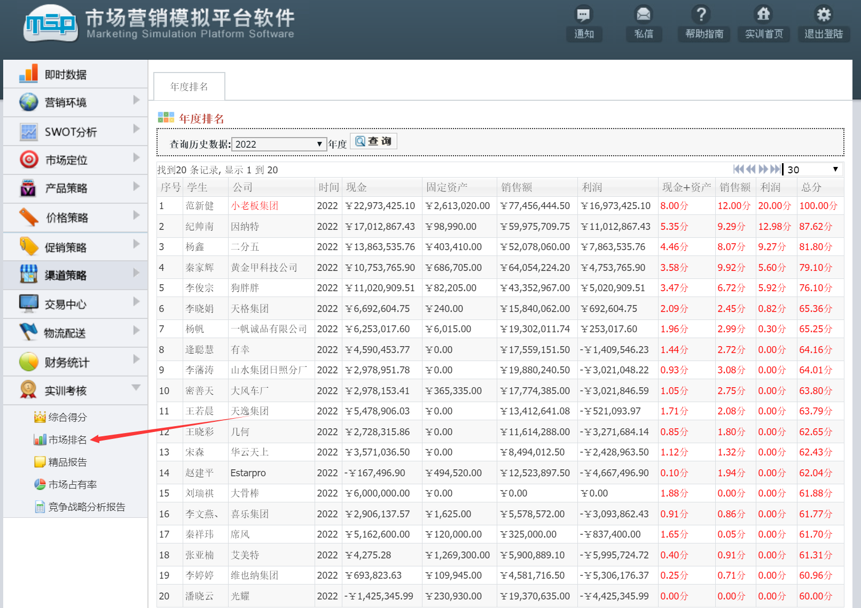
市场排名：
默认显示上一年度的排名情况。
您可以利用查询功能，输入年度查询历史时间的实战排名数据。
你可点击单项列头进行单项排序

Slide 42
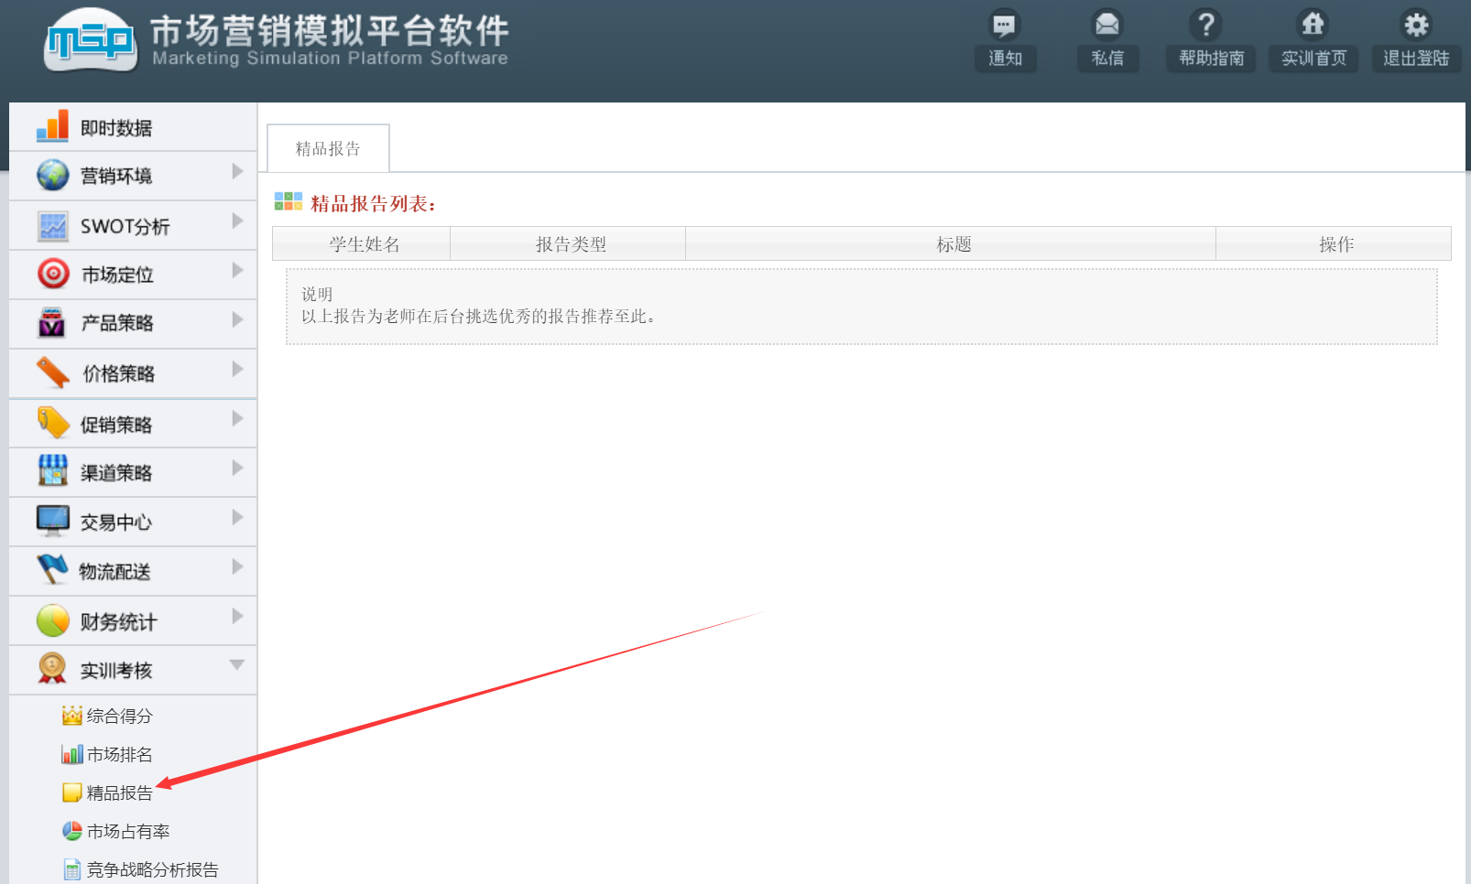
精品报告：
老师端后台挑选优秀的报告推荐至此即可，学生可以查看学习

Slide 43
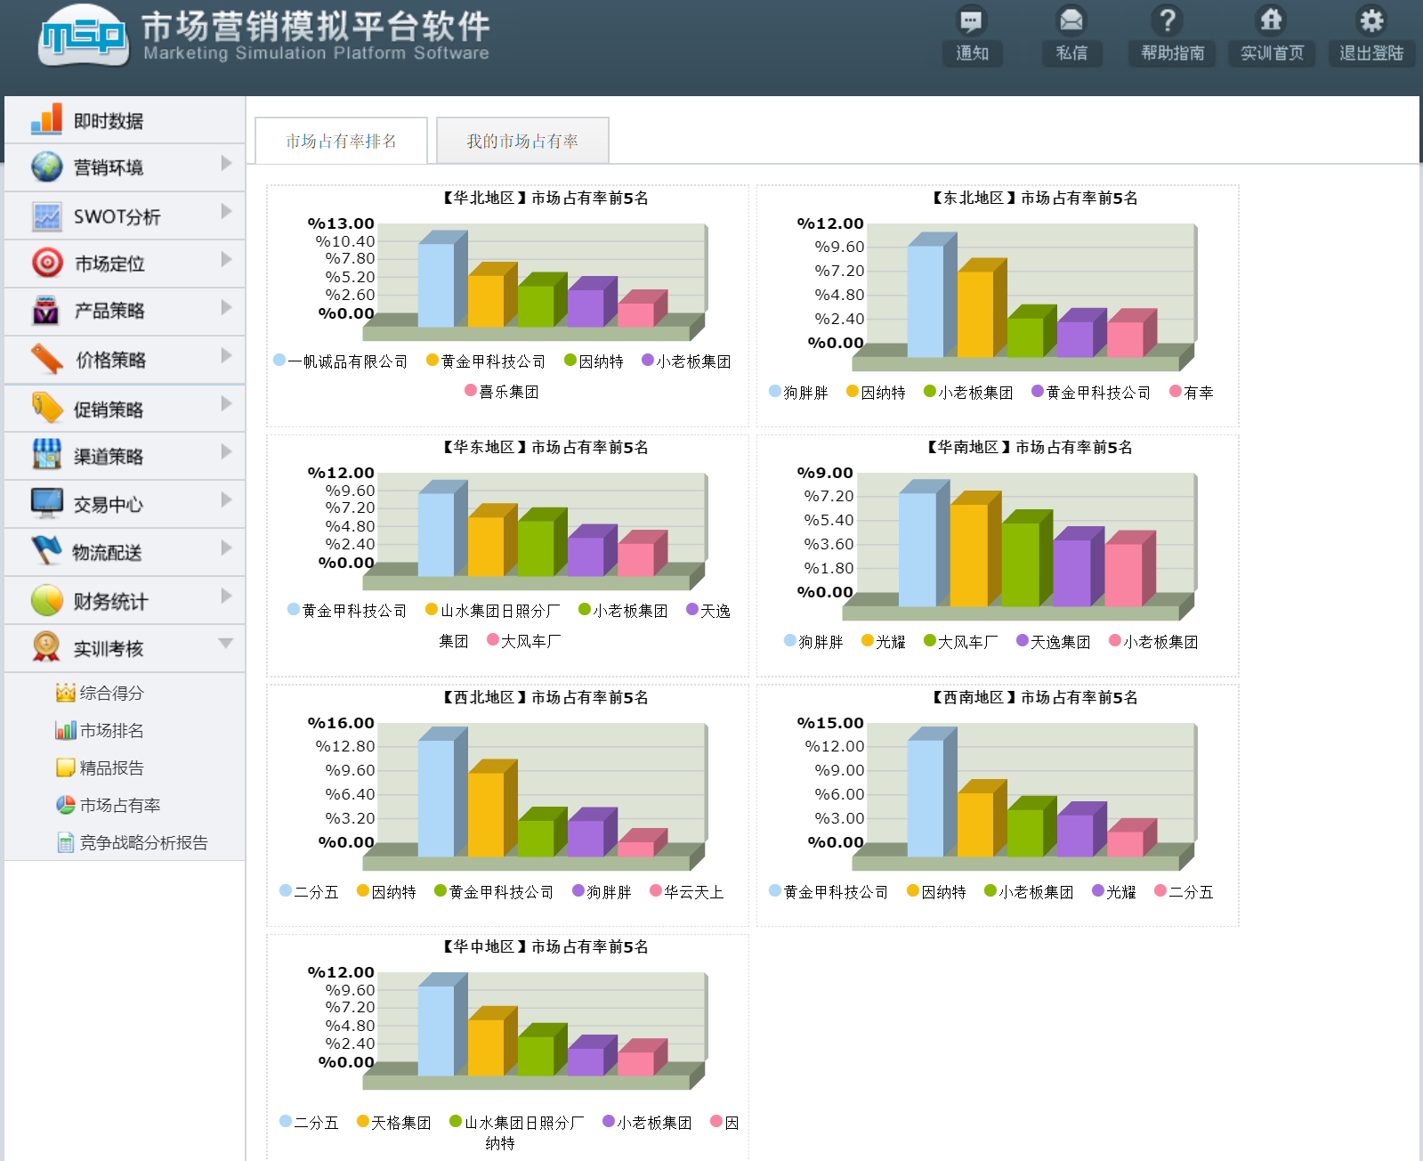
市场占有率：
包含市场占有率排名和我的市场占有率，学生可以实时查看，了解市场动态

Slide 44
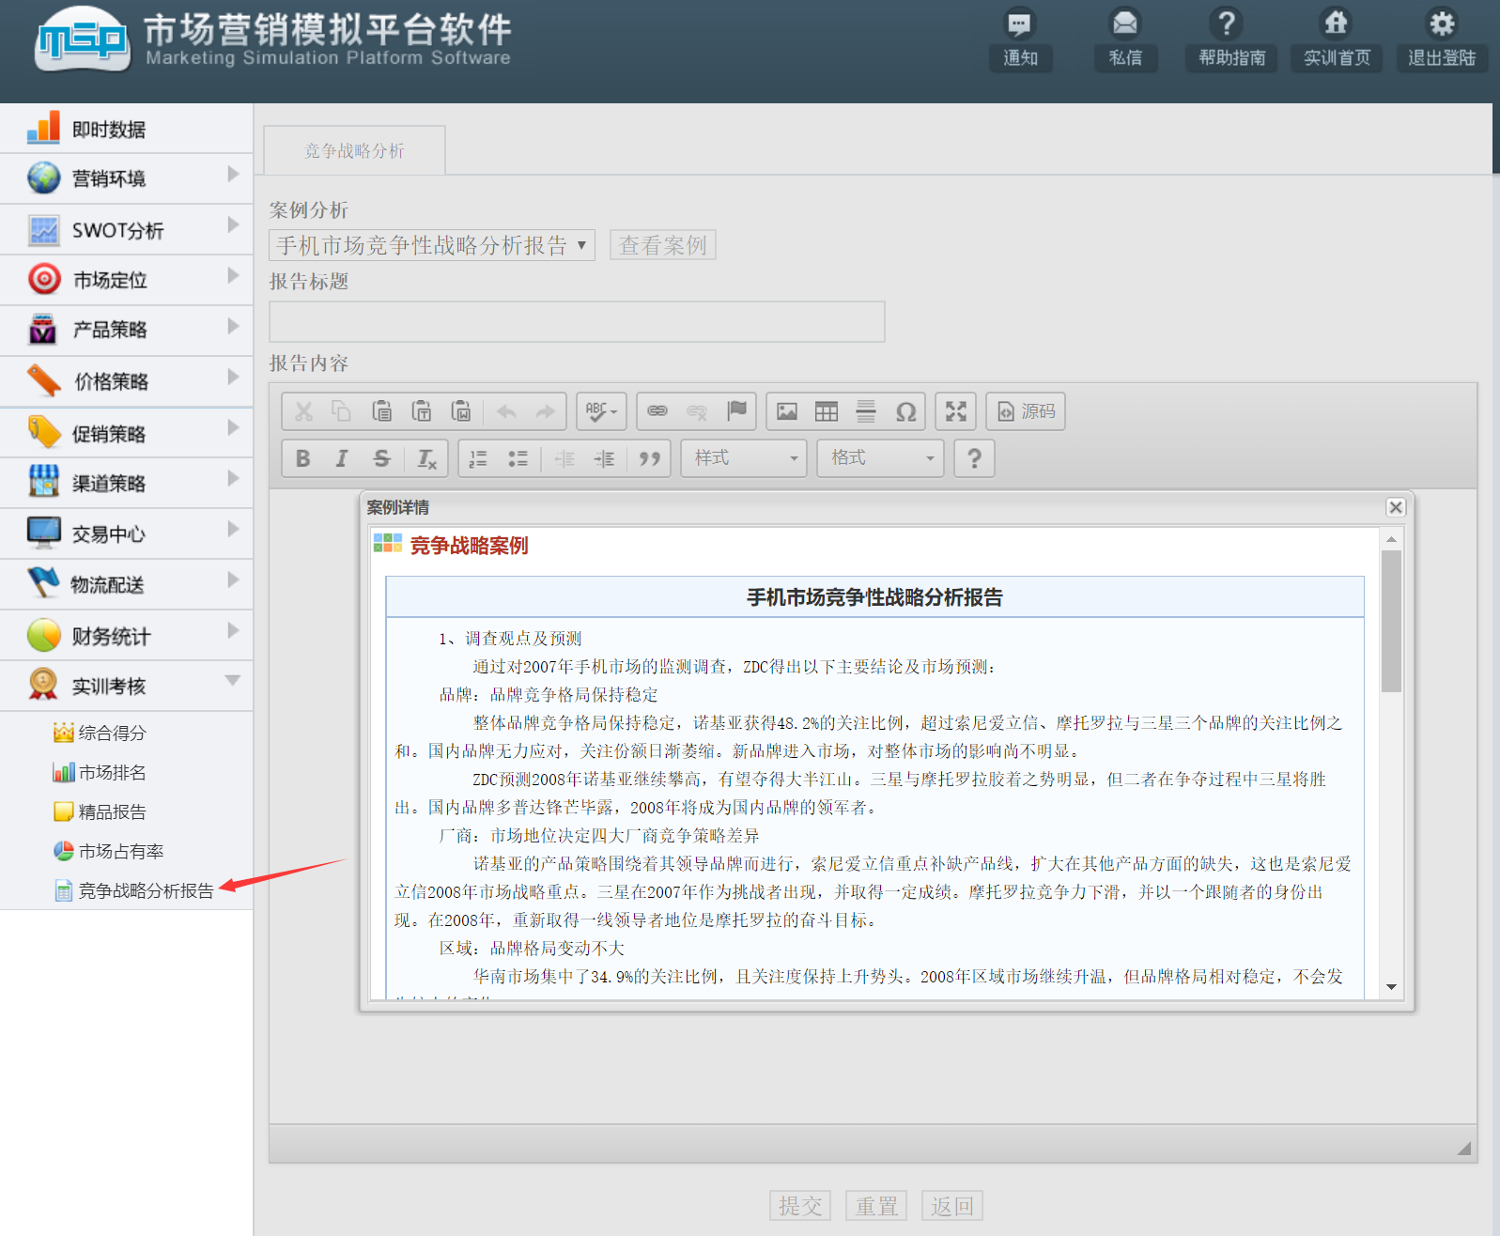
竞争战略分析报告：
每一年，学生针对市场营销实验做营销竞争战略分析，为下一年的营销策略提供决策依据。

Slide 45
四、实验安排
1.实验时间：16课时
2.实验产品：手机
3.实验时间可根据学校情况做调整，可调整实验年数，增加或减少实验时间。

